Slide 1
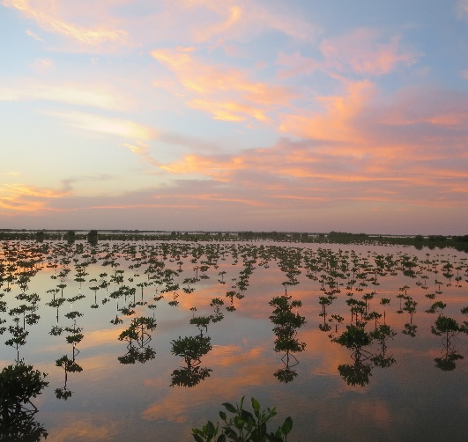
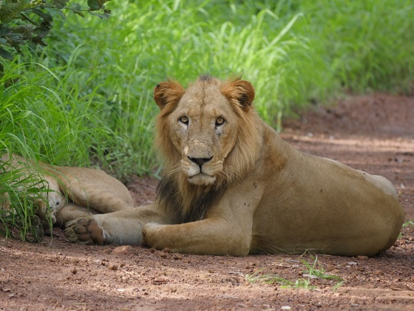
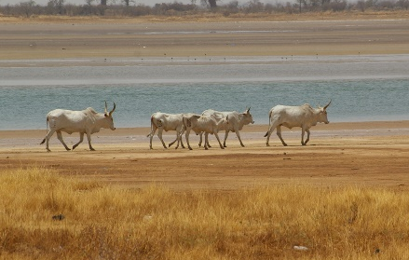

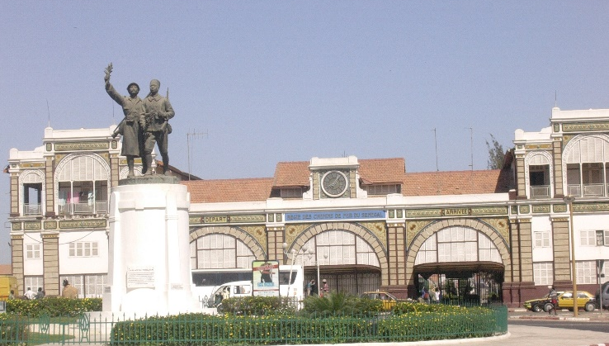
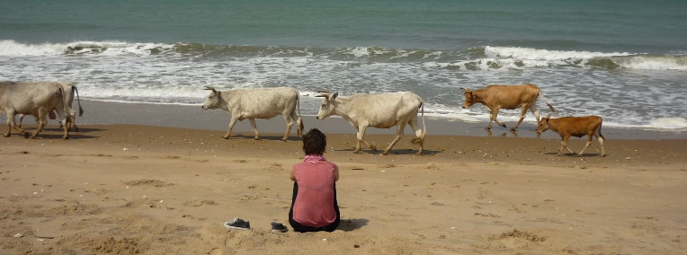
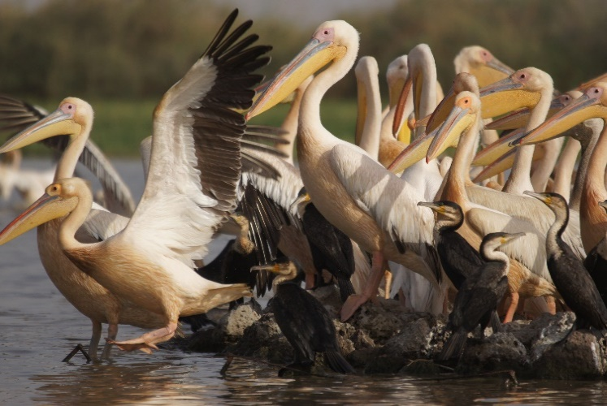
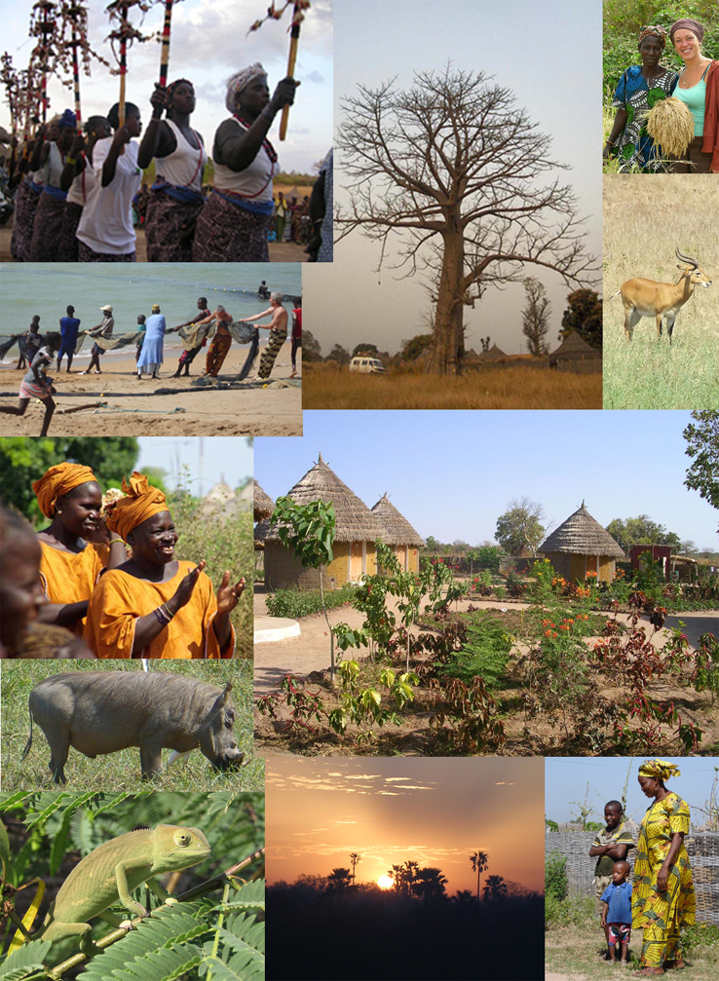
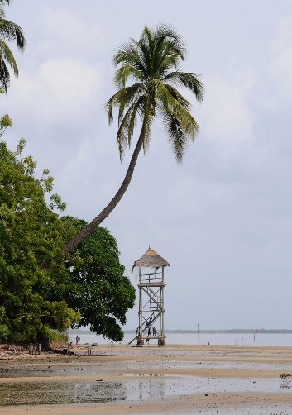
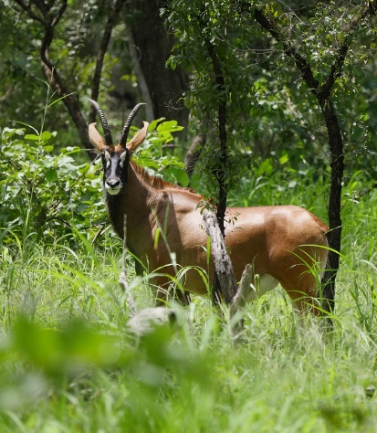


Carnet de voyage au Sénégal
2025
Institut de Coopération
pour le Développement en Afrique

Slide 2
Sommaire
3
Présentation synthétique d’ICD-Afrique
Domaines d’activités
Exemples de projets développés
Les objectifs principaux
Les bienfaits de ces actions
Méthodologie de projet
Informations pour le voyageur
1- Géographie et climat
2- Politique, administration, religion et organisation sociale
3- Economie et données générales
4- Niveau de vie
5- Dakar
6- Les régions de Tambacounda, le Parc National de Niokolo-Koba
& la région de Kédougou
7- La Casamance – La région de Ziguinchor
8- La Région de Fatick – Le Delta du Saloum
9- Visas et formalités
10- Vaccins et santé
11- Argent
12- Vêtements et équipements divers
Annexes
Conseils Paludisme et Vaccinations (traitement anti paludéen)
Pharmacie de groupe
Liste de voyage
Les liens utiles pour le voyage
Lexique wolof
Fiche technique d’ICD Afrique
Soins et intervention chirurgicale
Autorisation d’utilisation d’articles, de supports vidéo, audio et de photographies
Votre avis nous intéresse
3
3
3
3
3
4
4
4
5
7
7
12
15
17
19
19
19
20
21
21
22
23
24
25
26
27
28
29
Ce carnet n’a pas pour ambition d’illustrer la totalité des régions du Sénégal. Il s’attache à dépeindre uniquement les territoires dans lesquels notre ONG est établie et intervient.

Slide 3
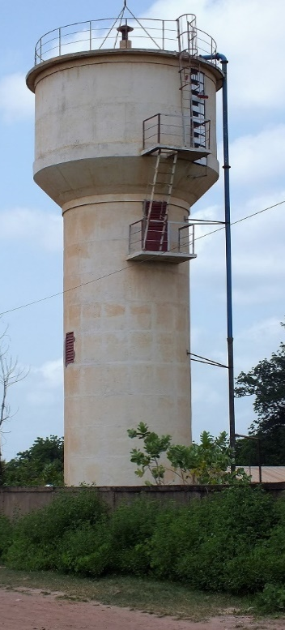
Présentation synthétique d’ICD-Afrique
ICD-Afrique est une ONG créée par des scientifiques, des enseignants et des professionnels du développement local intégré pour soutenir, dans une démarche solidaire et citoyenne, la mise en œuvre de projets de coopération et de développement en Afrique.
ICD-Afrique est une association reconnue d’intérêt général par la France.
ICD-Afrique est actuellement présente au Sénégal, au Bénin, en Algérie et en Tunisie.
Domaines d’activités :
Coopération internationale, aide au développement et aménagement du territoire.
Accès à l’eau (hydraulique rurale et villageoise)
Agriculture et maraichage, pastoralisme et agroforesterie
Santé et éducation scolaire
Voyages Solidaires
Missions solidaires universitaires et techniques, chantiers de jeunes, stages et volontariat
Maîtrise d’œuvre de programmes de Coopération Décentralisée
Exemples de projets développés :
Construction de campements touristiques au Sénégal Oriental et développement d’un réseau de tourisme solidaire
Soutien à la réalisation et actualisation des Plans Locaux de Développements (PLD) de 4 communautés rurales, promotion des initiatives locales et financement de projets collectifs de développement économique local sur la région de Tambacounda
Accompagnement de groupements féminins au maraichage biologique et à la transformation de fruits et légumes en Casamance et à Tambacounda ainsi que de produits halieutiques dans le Delta du Saloum
Construction et réhabilitation d’écoles primaires et maternelles
Construction de salles de classe, d’une cantine et d’un terrain de sport dans un collège
Construction d’un poste de santé et des locaux annexes dans le village de Tambasocé
Extension du réseau d’eau villageois du Sinthiou-Malème et Koussanar (Sénégal): bornes fontaines et blocs sanitaires
Développement d’une stratégie de Tourisme Durable (région de Tambacounda, de Ziguinchor, et ville de Dakar)
Micro crédit et diverses interventions de soutien d’initiatives locales : bibliothèques, condition de la femme et des enfants (orphelinat), soutien des filières artisanale et artistique, campagnes d’information sur la protection de l’environnement, le handicap…
Les objectifs
principaux :
favoriser le développement économique local et la création d’emplois : agriculture, maraîchage, pastoralisme, écotourisme solidaire, artisanat, micro-finance…
Château d’eau de Koussanar
améliorer des services à la population et l’accès aux nécessités de base : éducation et formation, santé, accès à l’eau, gestion des déchets…
limiter des exodes par la création d’emplois et l’augmentation des revenus des familles
Les bienfaits de ces actions : la diminution des inégalités, la réduction des souffrances et des dépendances, la lutte contre l’exode, la promotion de la femme, la valorisation des savoir-faire locaux, la protection de l’environnement via une gestion intégrée et durable, la diminution des migrations et des exodes…
Méthodologie de projet :
Les programmes mis en œuvre répondent aux attentes et aux besoins des partenaires des territoires de projet. Ils sont construits à leur demande selon les principes démocratiques et participatifs souhaités par les populations. Tous les programmes sont validés par les autorités locales, régionales et l’administration. Ils s’intègrent aux différents plans stratégiques de développement mis en œuvre sur les territoires. Les projets sont conduits avec l’appui des Agences Régionales de Développement (ARD) et les organismes agréés et ils répondent aux Objectifs du Millénaire pour le Développement.

Slide 4
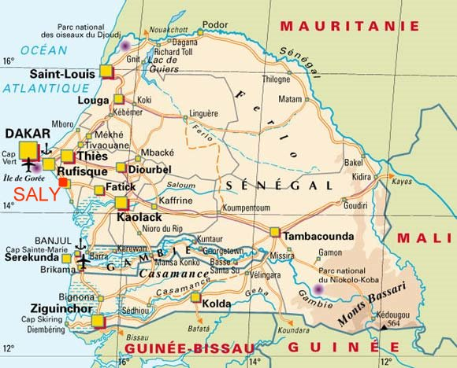
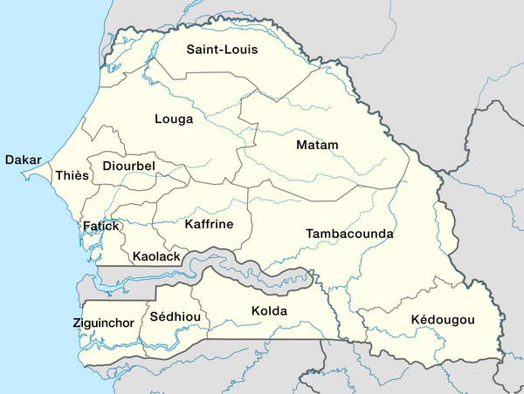
Informations pour le voyageur
Informations pour le voyageur
1
Géographie et climat
Le Sénégal est situé dans une zone intertropicale où les températures sont en permanence élevées. En dehors de la mousson tropicale ou saison des pluies, le climat est sec et chaud.
La saison des pluies (de juillet à septembre) est appelée localement « l’hivernage ». Les intempéries peuvent durer et causer des inondations et de gros dégâts principalement au réseau routier. La circulation est alors très difficile en dehors des grands axes goudronnés. C’est l’époque d’une activité agricole intense. La forêt et la brousse explosent de verdure.
La saison sèche (d’octobre à juin). La période la plus propice au voyage est de novembre à mai. Les mois où la température est la plus supportable sont ceux de novembre à février : 25° à 35°. On supporte une petite laine le soir. A partir de mars le thermomètre grimpe jusqu’à atteindre plus de 45° en avril et mai. Mais il s’agit d’une chaleur sèche tout à fait supportable avec un minimum de protection. Il convient de boire beaucoup et souvent.
La côte jouit d’une température relativement douce en toutes saisons.
Dakar et Saint Louis sont des villes agréables à vivre. Le gros inconvénient de Dakar réside en sa pollution automobile permanente et son air parfois irrespirable dans la rue.
L’intérieur est beaucoup plus chaud et sec.
La Région de Tambacounda au Sud-Est est une zone pré-sahélienne sèche, une des plus chaudes du pays.
Ce climat fait toute la particularité culturelle et sociale du Sénégal où la population vit beaucoup dehors. C’est là que l’on échange et communique. C’est une société ouverte.
Le Sénégal est un état côtier de près de 600 km de long de l’Ouest africain et couvrant près de 197 000 km².
Pays plat, de type subtropical au Sud et semi désertique, notamment dans la région sub-saharienne Est et Nord.
Quatre grands fleuves s’écoulent d’Est en Ouest pour se jeter dans l’Atlantique (le Sénégal, le Gambie le Casamance et le Saloum).
2
Politique, administration, religion et organisation sociale
Anciennement sous domination française, le Sénégal est devenu indépendant en 1960 et s’est donné comme premier Président le poète et académicien Léopold Sédar SENGHOR.
Le Président actuel est Macky SALL.
Le pays est une république démocratique représentative, fonctionnant sur une séparation officielle des pouvoirs législatif et exécutif. L’assemblée nationale élue est composée de députés territoriaux.
C’est un des seuls Etats d’Afrique à traverser dans le calme les différentes alternances politiques.
Le Français reste la langue de l’administration et de l’enseignement.
Depuis l’indépendance, plusieurs réformes ont modifié le découpage administratif du Sénégal, hérité de la colonisation, et ont abouti à l’organisation actuelle, basée sur la décentralisation et la déconcentration des services publics.
Le Sénégal compte en 2022 14 régions administratives et 45 départements placés sous l’autorité d’un Préfet. Chaque département est divisé en arrondissements relevant d’un Sous-Préfet.

Slide 5
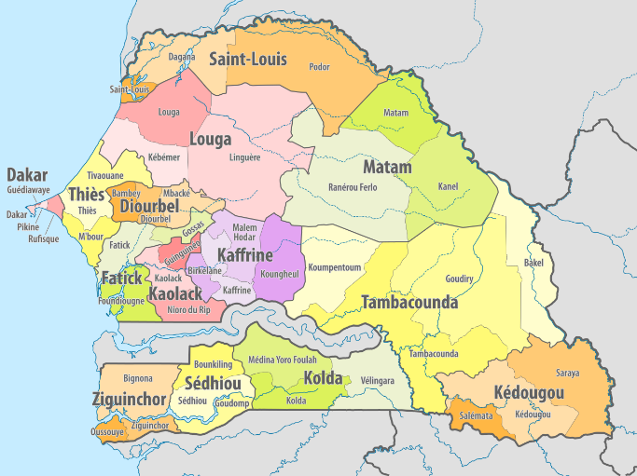
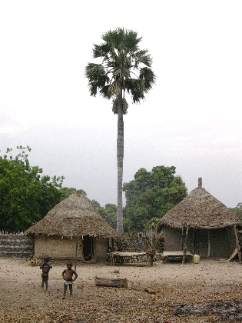
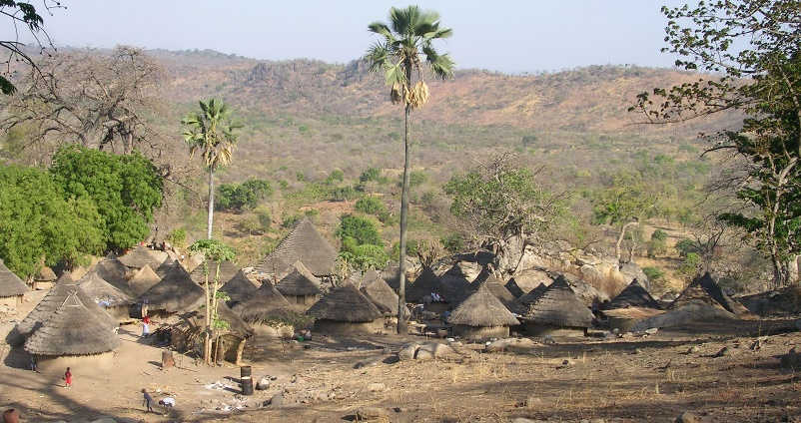
Informations pour le voyageur
Par sous-régions et territoires clairement identifiés les départements restent malgré tout organisés selon les anciennes régions sous l’autorité d’un Gouverneur.
Les villes sont constituées en communes et les territoires ruraux anciennement organisés en communautés rurales fédérant une multitude de petits villages de brousse, ont retrouvé la dénomination et les prérogatives de communes.
La politique de décentralisation a également confié aux Régions et aux départements de nombreuses compétences déléguées. Mais les budgets ne suivent pas et sont très faibles. Les possibilités d’interventions en sont donc d’autant plus restreintes. Le budget de
Informations pour le voyageur
l’Etat est celui d’une ville moyenne française.
Religion et
Organisation sociale
Le Sénégal est un pays à grande majorité musulmane (97,2 %). Il est divisé en plusieurs confréries qui ont à leur tête des chefs spirituels, ou marabouts, ayant un rôle d’intermédiaires entre « Dieu » et le peuple. Il s’agit principalement des Mourid, des Khadria et des Tidjane.
Les chrétiens ne sont que 2,8 % et, tout comme les musulmans, ils mêlent à leurs pratiques les religions traditionnelles animistes qui demeurent vivaces en Casamance, dans le Delta du Saloum et chez les Bassari.
Les ethnies ont également une grande importance dans l’organisation sociale.
Elles sont au nombre d’une vingtaine, inégalement réparties. Les Wolofs sont majoritaires (40%). Ils sont à la tête du commerce de l’arachide et dirigent les grandes villes. Les Peul -Toucouleur (25%) se concentrent dans la vallée du fleuve Sénégal et en Casamance. Les Sérères (18 %) peuplent le Sine-Saloum et les îles de la côte. Les Diola (7 %) se concentrent en Basse Casamance, près de la Gambie et de la Guinée.
Ces ethnies sont le témoignage des diverses vagues migratoires successives de peuples d’origines diverses du Nord et de l’Est. Sachez qu’il y a 3000 ans certains pharaons noirs étaient mandingues.
Dans la région de Tambacounda, on retrouve aussi une forte proportion de Malinké ou Mandingue. Plus au Sud, vers la Guinée, ce seront les Bassari et les Bédik.
Chaque ethnie a sa langue mais le Wolof est parlé par plus des trois quarts des Sénégalais.
3
Economie et données générales
Population
Les territoires ruraux se sont dépeuplés en raison de la conjonction de plusieurs phénomènes liés :
au changement climatique et à la désertification
à l’influence du commerce mondial et au développement des moyens de transport et des activités industrielles
à l’évolution sociale, au développement récent du tertiaire, aux difficultés de déplacement en zone rurale, etc…
18,9 millions
d’habitants en 2025
Majoritairement urbaine
Essor important des villes dû aux mouvements récents des populations des campagnes vers les zones urbaines et à l’accroissement démographique.
Majoritairement jeune
ont moins de 20 ans
A doublé en 30 ans
≈ 50 %
Village Bedick
≈ 50 %

Slide 6
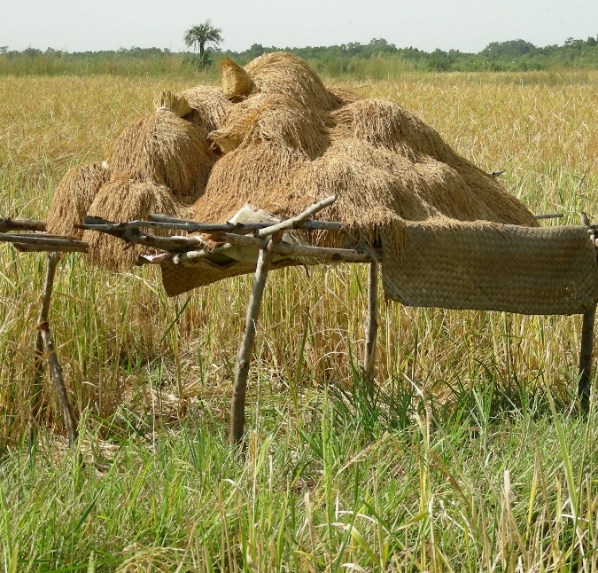
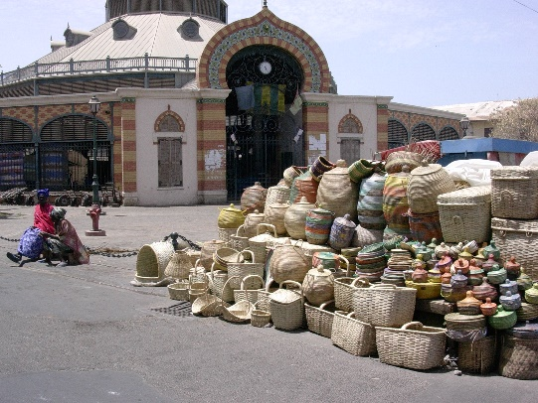
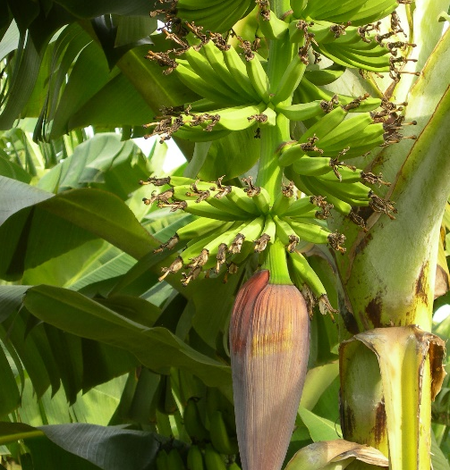
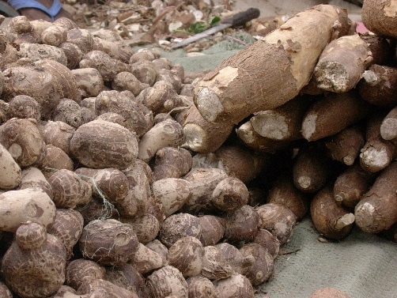
Elevage
Informations pour le voyageur
En brousse, l’élevage est prépondérant. Il représente 7% du PIB. On y trouve un élevage traditionnel et transhumant et un élevage sédentaire moderne. L’élevage alimente d’importants circuits d’échange notamment sur le marché intérieur.
Productions agricoles
Récolte du riz en Casamance
Les productions agricoles principales sont l’arachide, le coton, le riz, le mil, la banane, le maïs, la canne à sucre au Nord, et les autres cultures vivrières et légumières. La production céréalière traditionnelle est celle du mil, aliment de base dans les zones rurales.
La forêt originelle a été détruite par l’industrie arachidière, la surexploitation coloniale, l’utilisation d’intrants chimiques et les pratiques insensées des feux de brousse.
La pêche est aussi une activité traditionnelle. C’est un secteur qui fait vivre plus de 600 000 personnes. Avec des captures de plus de 500 000 tonnes/an, la pêche est une des premières sources de devises du Sénégal. Cela peut sembler normal pour un pays qui compte près de 700 km de côtes.
Forêt
Pêche
Balance commerciale
La balance commerciale est devenue déficitaire depuis l’indépendance.
Les produits exportés sont principalement l’arachide, le poisson, les produits pétroliers, les engrais et les phosphates. D’un autre côté, les exportations de sel sont en forte croissance et l’industrie cotonnière se maintient.
Le Sénégal importe la quasi totalité de ses biens intermédiaires et produits manufacturés. Les importations de produits alimentaires sont prépondérantes de nos jours, ainsi que les produits pétroliers.
Le tourisme est une des principales sources de richesse. Il connaît un essor remarquable et se situe au deuxième rang des entrées de devises. Mais il est regrettable de constater qu’il fait l’objet de gros investissements étrangers et qu’une énorme partie des bénéfices réalisés retourne dans les pays du Nord. Il s’appuie principalement sur les zones côtières, la Casamance et les Parcs Nationaux.
Une des sources les plus importantes d’entrée de devises est constituée de l’argent des émigrés. Ils réinvestissent des sommes considérables dans leur pays et permettent à certains villages de survivre. Certaines villes et villages le long du fleuve doivent leur développement à ces flux financiers venus du Nord.
Depuis quelques années les concessions minières (en particulier celles de phosphate et d’or) et les droits de pêche assurent des entrées de devises de plus en plus conséquentes. Bientôt l’exploitation de plateformes pétrolières offshore viendra compléter ces apports.
La coopération internationale a un rôle important, bien que de plus en plus faible avec les partenaires occidentaux. Elles se renforce par contre avec la Chine, la Russie, le Maroc...
Marché de Kermel à Dakar
Tourisme
Envoi de fonds
Bananeraie de Wassadou
Exploitation des ressources
Coopération internationale
Récolte de manioc

Slide 7
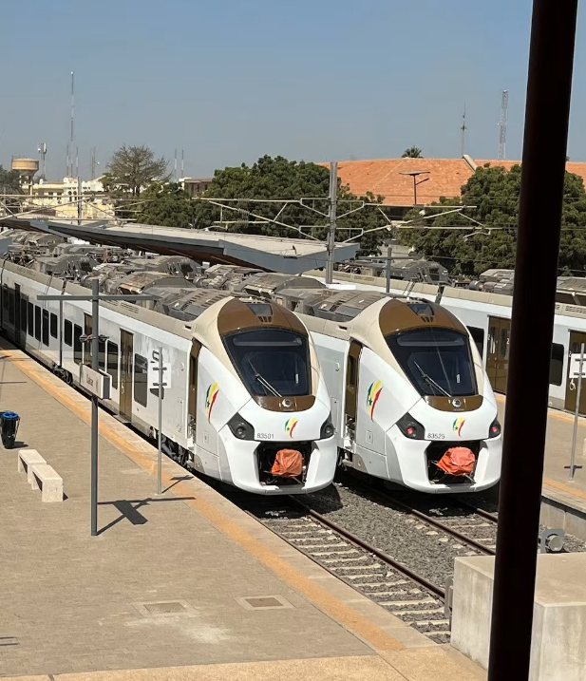
4
Niveau de vie
Le Sénégal est une destination relativement chère si on la compare à d’autres pays :
Transport aérien : Le prix moyen d’un aller/retour aérien Europe/Dakar se situe aux alentours des 650 euros soit le double du prix de celui de New York.
Services hôteliers et transports : relativement chers.
Gasoil à la pompe : s’achète à 755 FCFA soit 1,34€.
Produits manufacturés : hors de prix.
Voitures : plus chères qu’en France.
Abonnement téléphonique : au même niveau que le nôtre.
Paradoxalement le niveau de vie y est très bas et fait de ce pays un des plus pauvres de la planète. Le salaire minimum est d’environ 40 000 FCFA soit 60 € par mois. Un fonctionnaire de base est rémunéré 100 000 FCFA soit 150 € par mois.
La santé et l’éducation sont des services payants.
Cependant dans les profondeurs du pays, les prix sont relativement bas. On peut manger tout à fait convenablement pour 2€. Le tissu, les vêtements, les légumes et la viande sont à des prix assez bas. Il est possible de vivre très honorablement avec un salaire de 300 €.
Il convient de privilégier pour votre voyage les zones éloignées de la côte et des grands centres touristiques pour ne pas subir l’inflation particulière à ces pays fortement déséquilibrés et tiraillés entre un fonctionnement traditionnel et une attirance exacerbée vers les formes modernes de développement mal maîtrisées.
5
Dakar
La ville de Dakar (en wolof : Ndakaaru) est la capitale de la République du Sénégal et de la région de Dakar.
C'est une des quatre communes historiques du Sénégal et l'ancienne capitale de l'Afrique-Occidentale française (AOF).
Sous la double action des apports migratoires depuis les campagnes et de l'accroissement naturel, la région de Dakar s'est très rapidement développée. Elle est ainsi passée de 400 000 habitants en 1970 à 3,6 millions d'habitants en 2018 soit une augmentation de près de 5 % par an. Métropole macrocéphale, elle accueille la moitié de la population urbaine du pays.
Sa situation à l'extrémité occidentale de l'Afrique, sur l'étroite presqu'île du Cap-Vert, a favorisé l'installation des premiers colons, puis le commerce avec le Nouveau Monde, et lui confère une position privilégiée à l'intersection des cultures africaines et européennes. Organisatrice du premier Festival mondial des Arts nègres voulu par le président Léopold Sédar Senghor en 1966, la ville est le siège de l'Institut fondamental d'Afrique noire et de la Banque centrale des États de l'Afrique de l'Ouest.
1 278 469 habitants
sur les 4 000 000 de la région de Dakar
Transport
L’autoroute fait actuellement l’objet d’une extension jusqu’à Mbour, et est visée par le projet de relier à la fin Kaolack et un jour peut-être Tambacounda. La ligne de Train express régional est une ligne de chemin de fer électrique reliant la gare de Dakar à Diamniadio. Elle est prévue pour atteindre l'aéroport international Blaise-Diagne en 2023 ainsi que des villes nouvelles situées dans l'arrière-pays.
Dakar en
chiffres
0,28 %
Du territoire national
Superficie de
550 km2
25 %
De la population du pays
80 %
Des activités économiques du pays

Slide 8
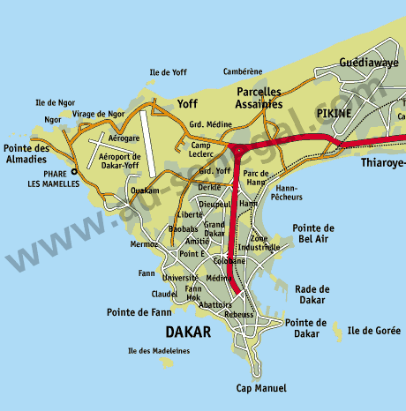
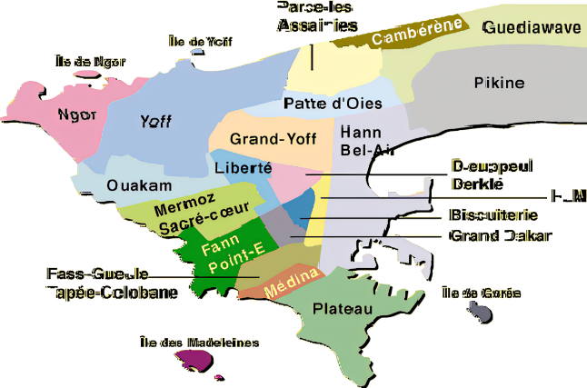
Histoire
Population
Les premiers habitants sont des Mandingues. Ce sont eux que découvrent le navigateur portugais Dinis Dias lorsqu’il débarque sur ces rivages en 1444. À la fin du XVe siècle des pêcheurs lébous fuyant le Tekrour, un royaume situé au Nord-Est du fleuve Sénégal, commencent à s’y établir. Au XVIIe siècle, leur village ne comporte qu’une trentaine de huttes. Dans l’intervalle l’Île de Gorée toute proche attise davantage les convoitises. Prise et reprise une quinzaine de fois par les Hollandais (qui la rebaptisent Goed Reed = « bonne rade »), les Anglais et les Français, l’île connaît une histoire plus mouvementée. Quant à Dakar, en 1843, elle ne comprend toujours que « plusieurs centaines de cases, toutes construites dans le même genre, toutes en roseaux, de forme cylindrique et recouvertes à peu près comme les ruches d’abeilles de nos pays ».
Dakar est l'une des plus grandes villes d'Afrique, sa croissance démographique est importante et son nombre d'habitants s'élève rapidement. D'une population de 400 000 habitants dans les années 1970, l'exode rural l'a fait plus que quadrupler en 20 ans.
Lors du recensement de 2002 la population des 19 communes d'arrondissement s'élevait à environ 955 897 personnes, pour 143 165 ménages et 77 960 concessions.
On estime à 3 940 000 la population de 2022, chiffre très parlant lorsqu’il est mis en relation avec la population totale du Sénégal, estimée à 17 750 000 habitants pour la même année.
L’empreinte coloniale
Tandis que Gorée s'enrichit grâce au commerce de l'arachide dont les notables mulâtres sont les initiateurs, la démographie galopante fait que les notables mulâtres et leurs épouses signares se sentent bientôt à l'étroit sur la petite île ; c'est la raison pour laquelle, la signare Anna Colas Pépin, son époux François de Saint Jean, maire de Gorée, et le conseil municipal de l'île, demandent la création de la ville nouvelle de Dakar à deux reprises le 3 janvier 1846 et le 25 janvier 1848.
Malgré la construction de quelques maisons de commerce, la bourgade n’est pas encore une vraie ville. Le colonel du génie Émile Pinet-Laprade est son véritable fondateur. Un premier plan cadastral est élaboré en juin 1858. La construction du phare des Mamelles est lancée en 1859, les travaux du port commencent en 1860. Un nouveau plan d’alignement de la ville est proposé par Pinet-Laprade en juin 1862.
La nouvelle cité ne se développe pas sans mal. En 1869, une épidémie de choléra fait des ravages et Pinet-Laprade y succombe lui-même le 17 août. En 1872, un « statut communal » (dit des « quatre communes ») est accordé à la population, ce qui donne une citoyenneté. Dakar devient centre d’arrondissement à la place de Gorée en 1875.
En parallèle, notamment avec la construction de la gare et de la ligne de chemin de fer, la ville rivalise aussi avec Saint-Louis. Elle l’emporte pourtant en devenant en 1902 la capitale de l’AOF (Afrique-Occidentale française).
Blaise Diagne qui a obtenu la citoyenneté pleine de tous les habitants des quatre communes en 1916, est élu maire de Dakar en 1920 et le restera jusqu’à sa mort en 1934. En 1921, la capitale compte 32 440 habitants dont 1661 Européens, alors que l’île se dépeuple progressivement pour se réduire à 700 habitants en 1926. Gorée est finalement rattachée à Dakar en 1929. Pendant cette période on observe une vague d’immigration libanaise ; qui a en réalité commencé dès 1890 à Saint Louis. Dans la capitale ces nouveaux venus s’intègrent le plus souvent dans le petit et moyen commerce.
Organisation territoriale
La ville-département de Dakar compte 19 communes d’arrondissement.
De plus en plus peuplée, la ville-département a été découpée en 1996 en 19 communes d'arrondissement (regroupées en quatre arrondissements
départementaux),
avant
qu'elles
soient toutes
érigées en
communes de
plein exercice
depuis 2013.

Slide 9
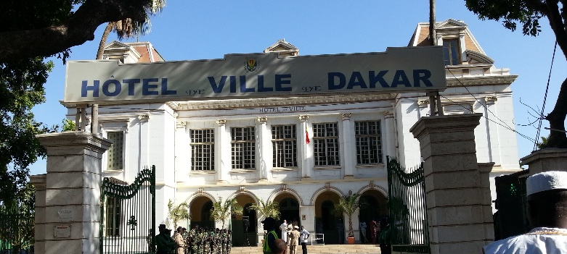
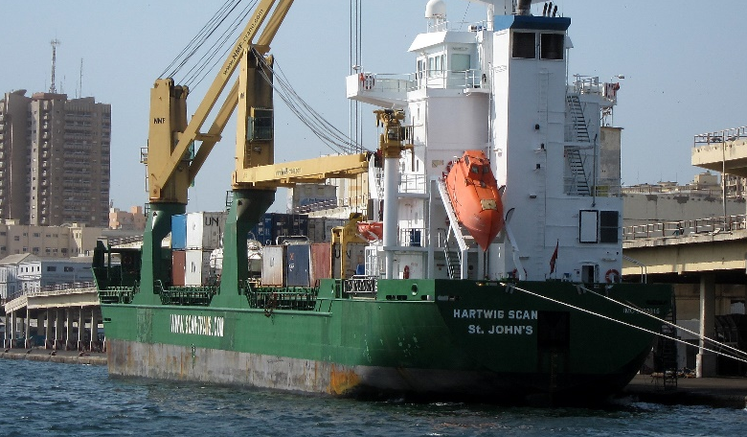
La plus étendue est Yoff, au Nord, mais c'est à Dakar-Plateau, dans la pointe Sud, que se concentrent l'activité économique et la plupart des institutions : Dakar-Plateau est le chef-lieu de son arrondissement, du département de Dakar, de la région de Dakar et la capitale du pays. Diverses institutions nationales ou ambassades et bureaux d'organisations internationales se répartissent toutefois sur les communes de ses quatre arrondissements.
Les plus touristiques sont Ngor sur la pointe des Almadies à l’Ouest et surtout l'île de Gorée à l’Est.
Pollution
Hôtel de ville de Dakar
La qualité de l'air à Dakar est mauvaise en raison des particules fines provenant en partie du désert. A Dakar, comme dans de nombreuses autres villes d'Afrique, la concentration de microparticules toxiques (PM10 et PM2.5) ainsi que le taux de pollution atmosphérique dépassent 7 fois les taux de pollutions autorisés selon les normes internationales.
De ce fait, la mairie de Dakar a mis en place plusieurs recommandations sanitaires comme limiter les activités sportives ou encore consulter un médecin si besoin.
La ville de Dakar génère également énormément de déchets. Pour lutter contre ce problème, la ville a mis en place la direction de la planification et du développement durable. En effet, la gestion des ordures est problématique car plusieurs acteurs interviennent, dans une cohésion difficile. En 2015, le maire avait proposé que la thématique énergie-climat soit privilégiée.
Port de Dakar
Activités économiques
Le secteur industriel, traditionnellement orienté vers les industries alimentaires, chimiques ou textiles, le secteur du bois et de l’ameublement ainsi que le raffinage, rencontrent aujourd’hui des difficultés. Comme ailleurs, l’industrie textile souffre des importations chinoises. Les Industries chimiques du Sénégal (ICS) traversent une grave crise depuis trois ans. L'industrie des matériaux de construction est présente dans la ville avec l'usine de ciment et de granulats du groupe français Vicat.
En même temps que l'urbanisation, le secteur tertiaire s’est développé et c’est dans la capitale, tout particulièrement à Dakar-Plateau, que se trouvent les sièges sociaux des grosses sociétés (Air Sénégal International, Grands moulins de Dakar) et des grandes banques, telles que la Société générale de banques au Sénégal, la Compagnie bancaire de l'Afrique occidentale, la Banque internationale pour le commerce et l’industrie du Sénégal ou la Banque de l’habitat du Sénégal. La haute fonction publique y est également concentrée. Les télécommunications ont le vent en poupe et la société Orange, qui a repris la Sonatel, est omniprésente dans la ville.
Le tourisme, notamment le tourisme d’affaires, prend de l’importance, stimulé par des événements de portée internationale tels que le Rallye Dakar ou la Biennale d’Art contemporain. La notoriété de Gorée fait de la capitale un passage obligé. Présent dans tout le pays, le secteur informel est particulièrement actif à Dakar, notamment dans le commerce, les transports, la construction et même l'artisanat (par exemple avec le Soweto Village).
L'économie numérique n'est pas en reste et commence à trouver son modèle entre secteur formel (surtout constitué par les opérateurs télécoms et beaucoup de TPE) et informel (une myriade de prestataires de services et auto-entrepreneurs). En effet, depuis 2010, la ville-monde Dakar voit de nouvelles initiatives innovantes se lancer comme le premier espace de coworking d'Afrique et action tank, qui depuis s'étend en France (à Nanterre), au Mali (Bamako), au Burkina Faso (Ouagadougou)…
Industrie
Secteur tertiaire
Tourisme
Economie numérique

Slide 10
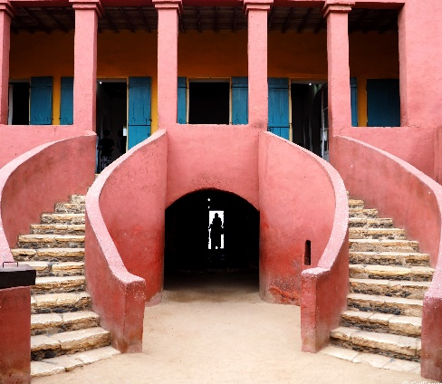
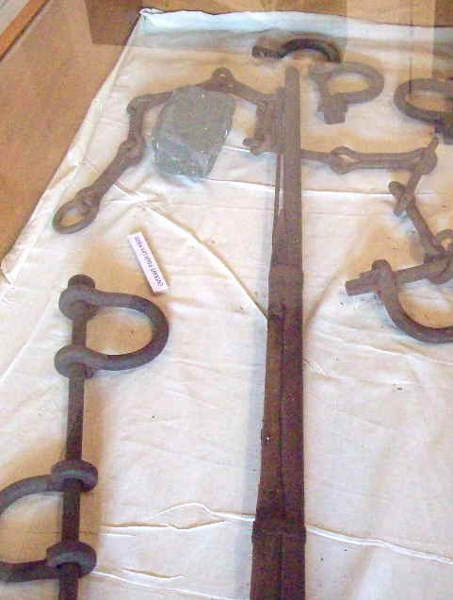
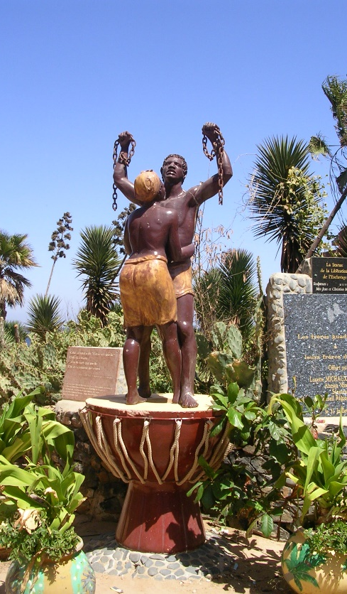
Cela créé ainsi une nouvelle dynamique pour les entrepreneurs de l'économie créative et permet aux talents qui s'expriment souvent dans le secteur informel de se mettre en réseau et s'internationaliser différemment.
En résumé, Dakar est une ville qui participe pleinement au concert des nations, pour citer le président Senghor, notamment économique au regard de son rôle de plateforme pour les échanges avec la région Afrique de l'Ouest.
Gorée – Histoire de l’esclavage – Vérité ou fiction ?
L'île de Gorée, ou simplement Gorée, est à la fois une île de l'océan Atlantique Nord située dans la baie de Dakar et l'une des 19 communes d'arrondissement de la capitale du Sénégal. C'est un lieu symbole de la mémoire de la traite négrière en Afrique, reconnu officiellement par l’Organisation des Nations unies (ONU) en 1978 : Gorée, « île-mémoire » de cette tragédie, fut ainsi l’un des tout premiers lieux à être portés sur la liste du patrimoine mondial gérée par l'Organisation des Nations unies pour l'éducation, la science et la culture (UNESCO).
À Gorée, l'ancienne demeure de la signare Anna Colas Pépin (nièce d'Anne Pépin), connue dans le monde entier sous le nom de Maison des Esclaves, est un lieu plus symbolique qu’historique.
Maison des Esclaves
Cette histoire de maison des esclaves de Gorée a été inventée par Pierre André Cariou, médecin chef breton de la marine française dans les années 1950. Il n'a pas cherché à la falsifier, mais a émis des suppositions, qu'il a intégrées dans un roman historique non édité « Promenade à Gorée » (manuscrit disponible à la BNF Mitterrand) et dans le circuit touristique qu'il proposait aux rares touristes de l'île de Gorée ; souvent des amis et familles qui venaient visiter les marins militaires français hospitalisés à l'hôpital de la Marine.
À l'origine de ce qui allait devenir la plus importante escroquerie mémorielle de l'histoire, un petit garçon qui servait de « boy » à Cariou, l'adolescent Joseph N'Diaye.
Joseph N'Diaye devenu adulte prit la suite de Cariou dans les années 1970. Dans les années 1980 sortit le film « Racine » avec la figure inoubliable de « Kounta Kinté » l’africain ; les américains noirs, qui vivaient souvent une sorte d'amnésie volontaire quant à leurs souffrances passées, furent pris d'une envie légitime de retourner.
Maison
des Esclaves
Dans les années 1980, un historien américain, Philipp Curtin, intrigué par les soi-disant 20 millions de victimes parties de Gorée, publia une étude statistique rappelant que ce chiffre était celui de l'ensemble de la traite partie de toute la côte d'Afrique, de la Mauritanie à l'Angola. Curtin indiqua aussi que de Gorée partirent entre 900 à 1500 personnes et que le Sénégal représentait 5% de la traite.
En 2006 finalement sortit la seule étude scientifique démontrant à partir d'archives qu'il s'agissait bel et bien d'une arnaque. Cette étude indiquait qu’il n’y avait non pas une mais deux « captiveries » ; toutes deux démolies mais parfaitement repérables grâce aux plans de cadastres du XVIIIe siècle conservés aux archives BNF Richelieu à Paris. Cette étude démontre aussi que les principaux points de départs des victimes furent Saint Louis au Sénégal et la Gambie. Cette étude obligea Wikipédia à rectifier le tir, malgré le sabotage permanent de ce qu'il est convenu d'appeler « le Gorée Busines ». Les soi-disant cellules des esclaves étaient en fait des caves et des réserves de produits à exporter.
Ironie du sort, la population « créole » du XVIIIe siècle, comme démontré par cette étude, constitua le principal frein à la traite des esclaves avec celle de Dakar; cela explique le faible nombre de victimes parties de Gorée.
Statue de l’abolition de l’esclavage à Gorée

Slide 11
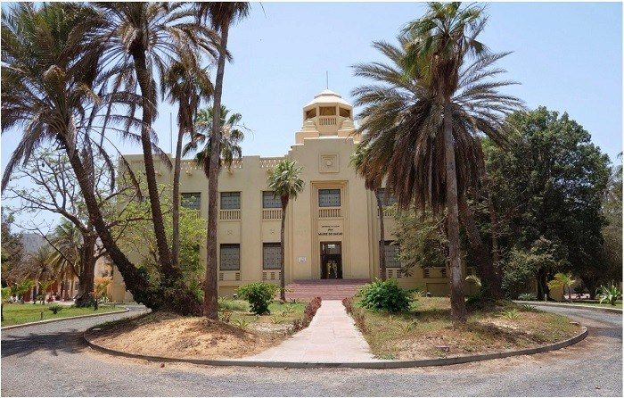
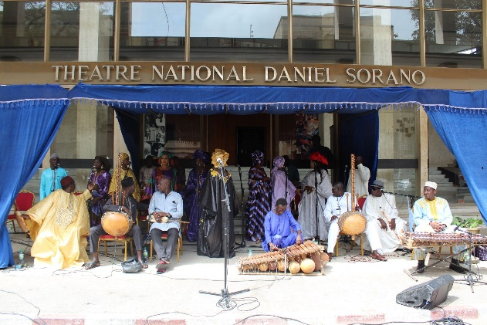
Le trafic d’esclaves, et tout simplement la mise en esclavage par les « dominants » de populations assouvies, date de la nuit des temps. L’humanité est ainsi faite et ce que nous vivons à notre époque moderne nous le confirme (Allemagne Nazie, ou encore Russie et Chine qui, dans leurs camps de travail, transforment les prisonniers et déportés en esclaves… et c’est aussi toujours le cas en Syrie, Lybie, Yémen, Darfour, Emirats arabes, Afghanistan, trafiquants et passeurs de tout poil…) : la liste des esclavagistes est longue.
En occident nos seigneurs féodaux et le clergé disposaient de serfs corvéables à merci pour construire leurs châteaux et cathédrales…et les pharaons ont construit les pyramides et leurs grandes cités avec des esclaves qui souffraient et mourraient sous le joug.
Les premières constatations de l'esclavage remontent au Néolithique.
L'Égypte antique et la Perse ont précédé l'esclavage arabo-musulman qui était florissant avant les conquêtes et colonisations occidentales.
La traite atlantique débuta en 1441 par la déportation de captifs africains vers la Péninsule ibérique pendant plusieurs décennies. La première vente de captifs noirs razziés des côtes atlantiques a eu lieu en 1444, dans la ville portugaise de Lagos.
Le phénomène est devenu intercontinental au XVIIIe siècle par les traites négrières du commerce triangulaire. Les trois pays les plus concernés (la France, le Danemark et l'Angleterre) ont aboli la traite des esclaves, dans les années 1790 pour les deux premiers, en 1807 pour l'Angleterre. Mais entre-temps, le rétablissement de l'esclavage par la France en 1802, rétablit aussi la traite.
En conclusion
Notre conviction est que la dénonciation de l’esclavage est nécessaire et vitale pour l’humanité. De nombreux ports ont permis le départ des bateaux du commerce triangulaire vers le « nouveau monde ».. mais ils partaient surtout de St Louis, Rufisque, Ziguinchor et de Gambie. Très peu de Gorée qui était principalement un port d’exportation fruitière.
Par contre le choix central et émouvant de Gorée face à la capitale Dakar est symboliquement une excellente initiative. Il conviendrait que les exploitants soient un peu plus francs et honnêtes sur la promotion de la Maison des Esclaves.
Culture
Musée Théodore-Monod d'art africain : rattaché à l'Institut fondamental d'Afrique noire, se consacre aujourd'hui aux arts et traditions de l'Afrique de l'Ouest, présentant en permanence environ 300 des 9 000 pièces qui constituent ses collections, tandis que des expositions temporaires mettent l'accent sur des thématiques particulières.
Musée des civilisations noires : inauguré en 2018.
Organisation des villes du patrimoine mondial : Grâce à l'inscription de l'île de Gorée, en 1978, par l'UNESCO, sur la Liste du patrimoine mondial, Dakar est membre de l'Organisation des villes du patrimoine mondial, créée en 1993.
Théâtre national Daniel-Sorano : Inauguré en 1965
Centre culturel Blaise Senghor : Actif dans toutes les disciplines artistiques et culturelles.
Institut français Léopold-Sédar-Senghor : Assure à la fois la diffusion de la culture française et la promotion de la culture du Sénégal. C'est l'un des derniers endroits où l'on peut voir des films après la fermeture des salles les unes après les autres.
Autres : Le Thiossane, la discothèque de Youssou N'Dour, et Metissacana, le cybercafé de la styliste Oumou Sy, sont d'autres lieux qui comptent dans la vie culturelle dakaroise.
Musée Théodore-Monod d'art africain
Théâtre national Daniel-Sorano
Monuments : Porte du Troisième millénaire - Monument de la Renaissance africaine.
Musées : Musée des civilisations noires (2018) - Musée de la Femme Henriette-Bathily (2014) - Musée Boribana (1998) - Musée Théodore-Monod d'Art africain (1936) - Musée historique du Sénégal à Gorée (IFAN) - Musée de la Mer (Gorée) - Maison des Esclaves.

Slide 12
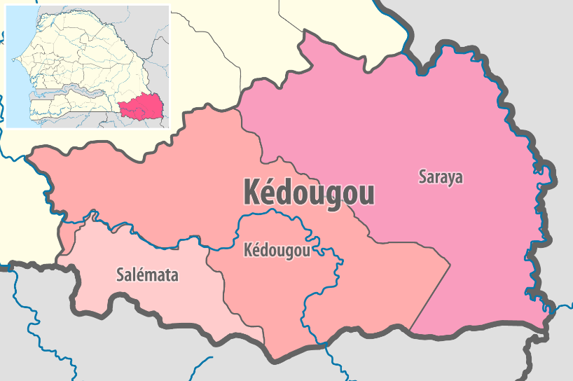
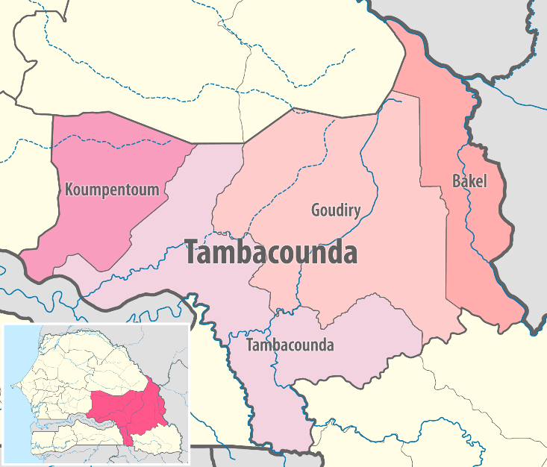
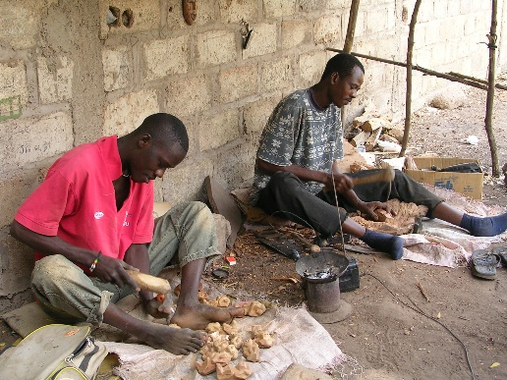
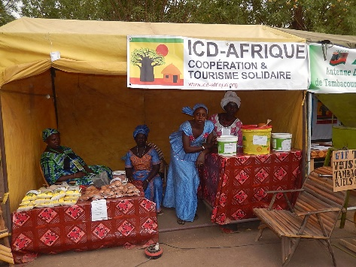
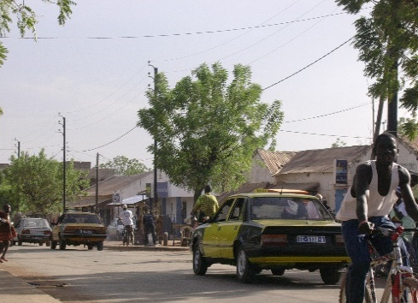
6
Les régions de Tambacounda & Kédougou
Ces deux régions étaient connues autrefois sous le nom de Sénégal Oriental.
Il y a encore quelques années elles n’en formaient qu’une.
Tambacounda
La région de Tambacounda est l'une des 14 régions administratives du Sénégal. Très étendue, elle est située dans l’Est du pays. Le chef-lieu régional est la ville de Tambacounda. Tambacounda est géographiquement la plus grande des 11 régions du Sénégal, mais a une faible densité de population, son économie est plus pauvre que celle du reste du pays.
Région composée de quatre départements : Tambacounda, Bakel, Goudiry et Koumpentoum.
Superficie : 42 600 km².
Densité faible : 14 hab / km². La population ne représente que 6% du pays, soit 820 000 habitants essentiellement jeunes.
Population : La ville principale, Tambacounda, approche les 90 000 habitants en 2020. Le reste de la région est à dominance rurale (83,12%).
Tambacounda vient du nom d’une famille Diola (la famille Tamba). Historiquement elle faisait partie des empires du Mali, de l’empire du Songhaï et Gabou. Ces deux derniers regroupaient la Gambie, la Casamance, dont Tambacounda fait elle-même partie. C'est après les indépendances que par décret présidentiel, dans le souci de diviser la Casamance, que le nom de Sénégal Oriental est né. Par son histoire, Tambacounda est appelée la Haute Casamance.
Après la transformation du département de Kédougou en région à part entière en 2008, la région est moins étendue.
Les ethnies principales sont les Peuls et les Mandingues.
Historiquement, la ville s'est développée autour de la gare. C'est aussi le rendez-vous d'un grand nombre de marchands de bestiaux. La principale industrie est celle du coton. L'entreprise Sodefitex maintient une usine à Tambacounda.
La ville présente quelques points d'intérêt, comme le Marché central, le Quartier Dépôt ou encore le Village artisanal.
La région est relativement sèche. La pluviométrie a fortement régressé depuis quelques décennies. Tambacounda enregistre moins de 600 mm par an. Les grains peuvent être parfois violents et accompagnés de rafales de vent destructrices.
Couverte de forêt sahélienne, de savane boisée, de prairies marécageuses et de steppes, la région offre des réserves naturelles de forêts originelles protégées de la destruction et des feux de brousse. Le Parc de Niokolo Koba, Réserve Mondiale de la Biosphère, est la plus grande réserve naturelle d’Afrique de l’Ouest, présentant une faune et une flore très riche (1 500 espèces de plantes à fleurs sur les 2100 recensées dans le pays).
Histoire
Géographie et climat
Sculpteurs à Tambacounda
Foire de Tambacounda mars 2015
Rue de Tambacounda

Slide 13
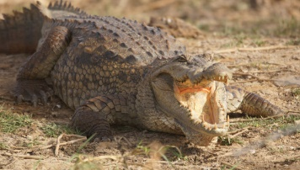
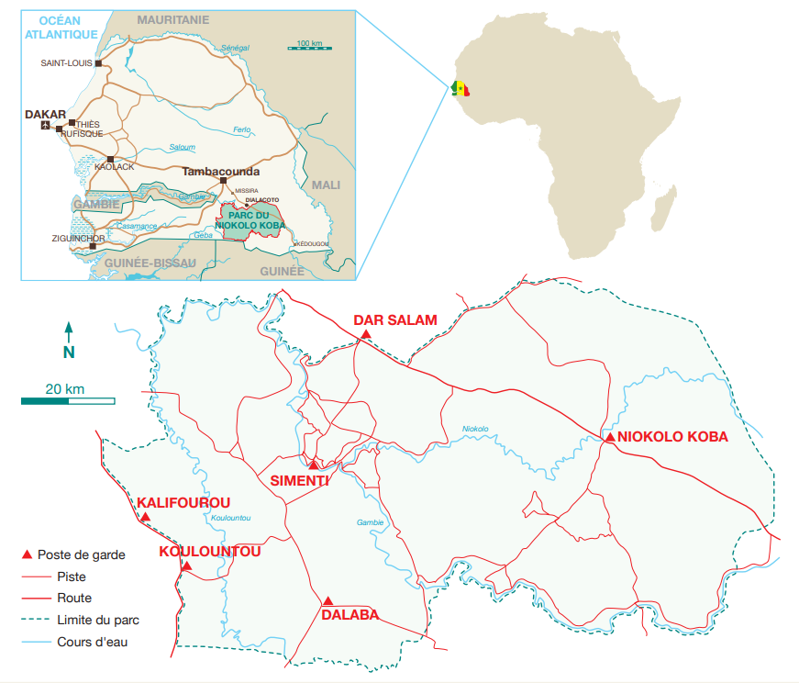
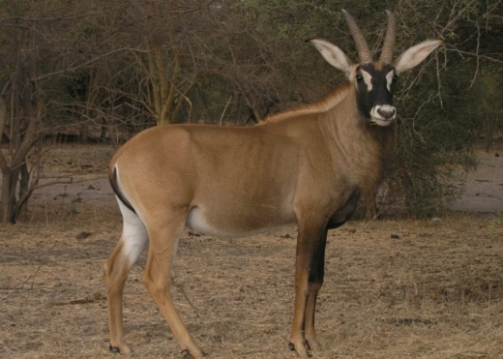
Développement et agriculture
L’artisanat : Compte 120 corps de métiers, dont les plus importants sont la menuiserie-bois, la maçonnerie, la teinture, la bijouterie et les BTP. Les principales contraintes du secteur sont les difficultés d’accès aux lignes de financement, la faiblesse des capacités techniques et technologiques, l’insuffisance de structures de formation et d’encadrement.
Commercialisation du bois de Vén : Palissandre du Sénégal, bois recherché pour l’ébénisterie. Tambacounda s’en est fait une spécialité. La région exporte aussi le bois de Dimb ou manguier sauvage pour la fabrication des jumbées.
Le domaine minier : Pourrait se développer et attend pour l’instant des investisseurs.
Le réseau routier est quant à lui encore très faible et son état s’améliore depuis quelques années. La seule voie de chemin de fer desservant le Mali est à l’arrêt depuis plusieurs années, et ceci, ajouté à l’éloignement de Dakar, pénalise le développement de l’activité économique nationale et internationale.
Tambacounda est devenu un nœud routier international par lequel passent de très nombreux poids lourds en direction du Mali, et de la Mauritanie., ce qui a permis le développement de nombreux commerces.
La région de Tambacounda est restée longtemps un territoire relativement peu peuplé, doté d’une agriculture exclusivement vivrière.
Elle se repeuple actuellement grâce à la politique de développement mise en œuvre par le gouvernement. On peut noter le dynamisme de l’Agence Régionale de Développement de Tambacounda, qui met tout en œuvre pour faire avancer l’économie régionale tout en privilégiant les services à la population. L’économie rurale est fortement axée sur :
La cueillette : Fruits sauvages, gomme arabique, charbon de bois, bois de ménage, racines, etc…
L’élevage transhumant : Stable. Les ovins et les caprins représentent 72 % de l’effectif total du cheptel alors que les bovins ne représentent 25 %. L’accroissement des effectifs, dû à une forte transhumance en provenance du Nord et du centre du pays, pose des problèmes de gestion des ressources en eau et en pâturage.
L’agriculture : Mobilise plus de 70% des actifs. Depuis une vingtaine d’années, on assiste au développement des productions d’arachide, de coton, de banane et de riz. Le mil représente toujours la céréale de base, très consommée en brousse.
Tourisme
L’essentiel de la fréquentation touristique actuelle repose sur l’exploitation de la chasse, les safaris photos et les voyages culturels. Le tourisme rural intégré est très peu développé.
Il existe de grands espoirs sur la promotion du Parc National du Niokolo Koba, visité par plus de 3 000 personnes par an pour sa flore et sa faune variée et abondante. L’écotourisme connaît également un essor important sur la zone du fait d’une volonté politique affirmée.
Cependant, l’exploitation de ce secteur ne profite pas encore suffisamment aux populations.
Parc National de Niokolo-Koba
Crocodile du Nil
Koba (Hippotrague cheval),
Symbole du Parc (d’où son nom)
Caractéristiques générales
Depuis 1981, le Parc figure sur la liste du Patrimoine mondial de l’UNESCO et du Réseau mondial des réserves de biosphère. Le Parc du Niokolo Koba est à cheval sur les régions administratives de Tambacounda, Kédougou et Kolda, aux confins orientaux du Sénégal, relié à Dakar par 600 km de route bitumée.
Faune et flore
Les espèces arborées : Les plus connues sont l’acacia, le mimosa épineux, le baobab, le parkia, le fromager, le flamboyant, le Neem, le palissandre, le gommier, ou encore le palmier rônier.
La grande faune : Constituée essentiellement de singes (babouins, vervets, patas), d’antilopes, de cobs (de buffon, de fassa, redunca), céphalophes, guibs harnaché, phacochères, crocodiles du Nil, hippopotames, hippotragues, etc…
La petite faune : Représentée par les pintades, francolins, tourterelles , gangas, poules de rocher, pigeons verts, pigeons de rônier, écureuils terrestres, lièvres à oreilles de lapin, sans oublier les reptiles (serpents et varans).

Slide 14
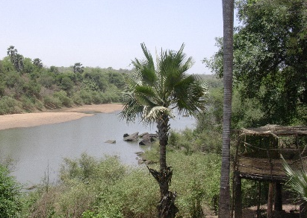
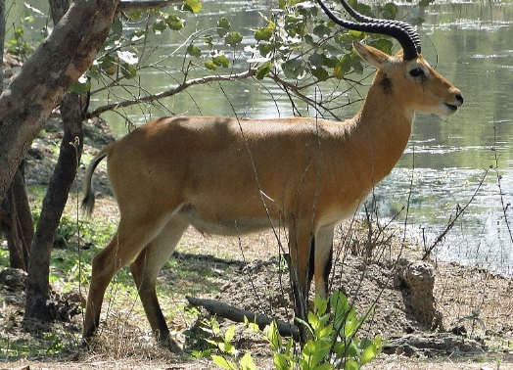
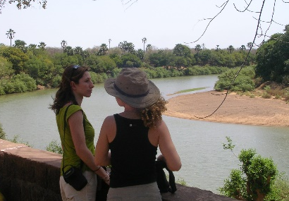
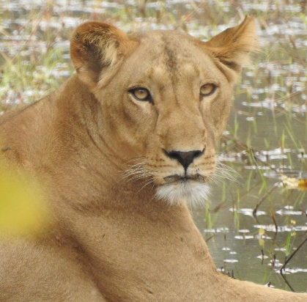
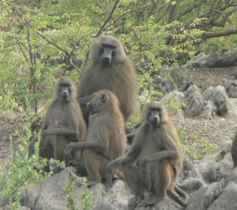
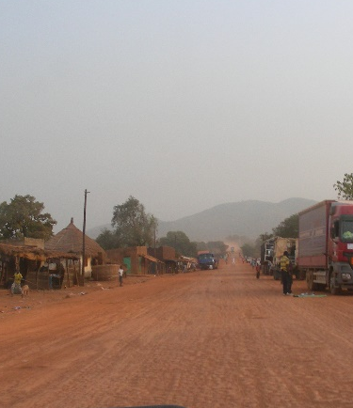
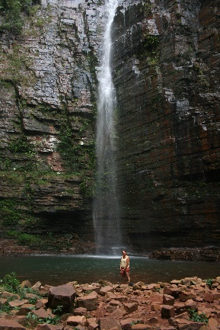
Le Parc National du Niokolo Koba est l’une des aires protégées les plus précieuses de l’Afrique de l’Ouest. Sa surface de près d’un million d’hectares en fait le plus grand parc du Sénégal, concentrant une grande diversité d’espèces végétales et animales de l’Afrique subsaharienne :
plus de 80 espèces de mammifères
330 espèces d’oiseaux
20 espèces d’amphibiens
60 espèces de poissons
près de 36 espèces de reptiles
Touristes a Simenti
Cobe de Buffon et Lion
Près de 1 500 espèces de plantes constituent la flore du parc. La savane boisée soudanienne avec ses buissons est dominante ainsi que la forêt ripicole le long du fleuve Gambie et les formations herbeuses dans les zones inondables.
La meilleure période pour observer le plus grand éventail d’animaux dans le Parc se situe entre janvier et mai, malgré la forte chaleur.
Babouins
Informations pratiques
Pour se rendre au parc du Niokolo Koba, compter 2 heures de trajet en voiture depuis Tambacounda. Le réseau de pistes s’étend sur plus de 700 km, et le parc comprend également un aérodrome.
Le Parc permet aussi de visiter les vestiges de Damantan (mausolée), les ruines d’anciens villages et d’approcher la culture bassari à Oubadji.
L’entrée au parc coûte 5 000 FCFA par jour et par personne (environ 7,6 €) et 10 000 FCFA pour un véhicule (environ 15 €). Les services d’un guide sont obligatoires (Tarifs : 10 000 FCFA (environ 15 €)). La gestion du Parc a été confiée à la Direction des Parcs Nationaux (corps paramilitaire).
Pour ce qui est de l’hébergement, le parc compte un hôtel et deux campements en son sein (Hôtel de Simenti, Campements du Lion et du Gué de Damantan). A l’extérieur du Parc, possibilité de loger dans les campements de Dar Salam, Dialacoto ou Wassadou.
Composée d’un conservateur, d’ingénieurs des travaux, d’agents techniques et de gardes des parcs nationaux, l’équipe du Parc a pour missions de :
Conserver la biodiversité
Protéger l’intégrité du Parc
Faire respecter la réglementation dans le Parc
Assurer un développement socio-économique et culturel des populations des zones périphériques au Parc
Kédougou
Organisation territoriale
Géographie
Route de Kédougou
et cascade de Dindéfélo
La région de Kédougou est frontalière avec le Mali et la Guinée Conakry, elle est située dans l'extrême Sud-Est du pays. Le chef-lieu régional est la ville de Kédougou.
Superficie :
Population :
Densité très faible
16 800 km2
245 230 hab.

Slide 15
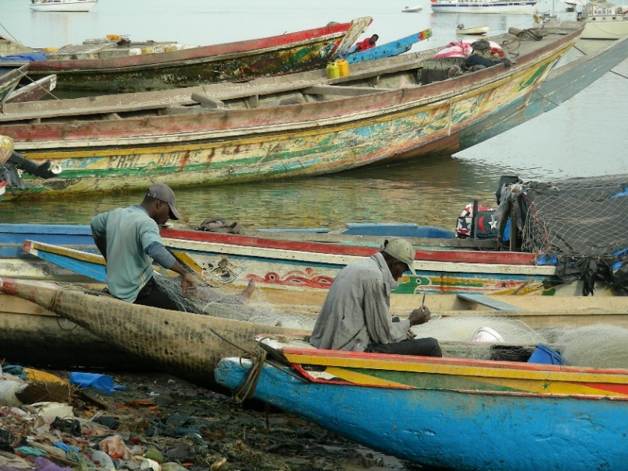
Culminant au Sud à 581 m et bordée à l’Ouest par les collines du pays Bassari et le mont Assirik qui domine le Parc National du Niokolo-Koba à 311 m, c'est la région la plus montagneuse du pays.
Elle est arrosée par le fleuve Gambie, encore proche de sa source dans le Fouta Djallon (Guinée Conakry), et ses affluents tels que le Niokolo-Koba.
Kédougou est la 2ème plus grande ville du Sud-Est du Sénégal, proche des frontières du Mali et de la Guinée Conakry.
Kédougou a été fondée par des Dioula Soninkes venus de Bakel. Son nom peut signifier « le pays de l'homme ». Mais d'autre part l'étymologie est aussi attribuée aux bediks, maitres de la terre qui, pour protéger la ville auraient enfoui (indugu en meunik) des gris-gris. C'est de ce mot que vient le nom de la région de Kédougou.
Le tata de Bademba caractéristique du pays tenda est classé par les Monuments historiques.
Kédougou est aussi célèbre grâce à la cascade de Dindéfélo de plus de 50 mètres et considérée au Sénégal comme une merveille de la nature. Dans le Fouta Djalon en Guinée nous en retrouvons de nombreuses.
Aujourd'hui le tourisme complète les activités traditionnelles (agriculture, extraction de l'or), notamment grâce à la proximité de la cascade de Dindéfelo et surtout du Parc national du Niokolo-Koba, que l'on visite souvent au départ de Kédougou.
Economie
7
La Casamance –
La région de Ziguinchor
La région de Ziguinchor est l'une des 14 régions administratives du Sénégal. Frontalière avec la Gambie au Nord et la Guinée-Bissau au Sud, elle forme la partie occidentale de la Casamance, connue sous le nom de Basse Casamance.
Sans doute chassés par les Mandingues de l’empire du Mali durant leur conquête de l’Ouest, au XIVème siècle, les Diola fondent des royaumes le long du fleuve Gambie avant d’aborder la Casamance rendue difficile d’accès par ses marécages et sa faune dangereuse. La structuration de la société Diola en Casamance commença au XVème siècle.
La ville de Ziguinchor a été fondée à côté des villages Baïnouks et Diolas environnants en 1645 par les Portugais avant d'être cédée le 22 avril 1886 à la France qui en fit un important comptoir commercial. Elle devint prospère entre autres grâce au commerce de l'arachide.
La région entretient des liens historiques et culturels forts avec la Guinée Bissau toute proche.
Géographie et climat
C’est une région chaude et humide, qui peut recevoir en moyenne 1200 mm de pluie par an. Elle couvre une superficie de 7339 km2 qui en fait l'une des régions les moins étendues du Sénégal. Elle est limitée à l'Est par la Région de Sédhiou, à l'Ouest par l'Océan Atlantique sur 86 km de côte, au Nord par la République Gambie et au Sud par la Guinée Bissau.
Le climat de type tropical-subguinéen se caractérise par une longue saison sèche d'octobre à mai et un hivernage sur quatre mois et demi. En 2009, il a plu environ 1300 millimètres à Ziguinchor, en 74 jours de pluie. La moyenne annuelle des températures se situe à environ 27°C avec une amplitude thermique de 22°C (avril : 37° – janvier : 20°).
On y distingue 3 zones :
La zone Nord : Correspond à une partie du département de Bignona : c’est la zone la moins arrosée avec un climat soudano – guinéen.
La zone Ouest : Regroupe une autre partie du département de Bignona et tout le département d’Oussouye : elle est bien arrosée et les sols hydromorphes favorisent une végétation de mangrove.
La zone Sud–Ouest : Correspond au département de Ziguinchor, connaît des précipitations très abondantes. On y trouve une forêt avec des espèces très variées, des fromagers et une multitude d’arbres fruitiers.
Pirogues de pêche à filets
Politique, administration, religion et organisation sociale en Casamance
Sur le plan administratif, la région de Ziguinchor est constituée des entités suivantes :

Slide 16
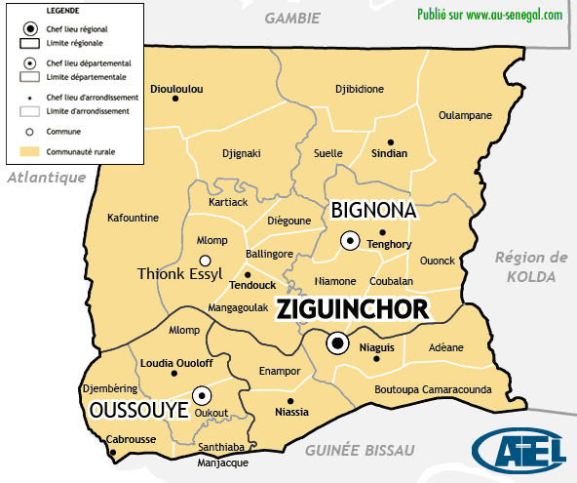
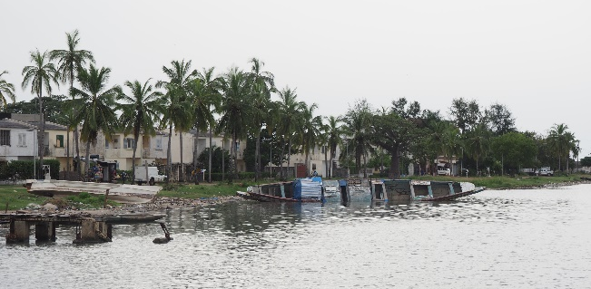
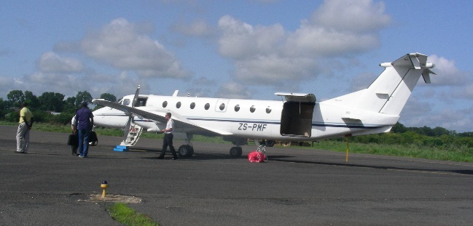
Départements | Arrondissements | Communautés Rurales | Communes
Bignona | Kataba | Kataba – Djinaky – Kafountine | Bignona Thionk Essyl Diouloulou
 | Sindian | Djibidione – Oulampane – Sindian – Suelle
 | Tendouck | Balingore – Diégoune – Kartiack – Mangagoulack – Mlomp
 | Tenghory | Coubalan – Niamone – Ouonck – Tenghory
Oussouye | Cabrousse | Diémbéring – Santhiaba Manjaque | Oussouye
 | Loudia Ouolof | Mlomp – Oukout
Ziguinchor | Niaguis | Adéane – Niaguis – Boutoupa Camaracounda | Ziguinchor
 | Nyassia | Enampore - Nyassia
Source : Service Régional de la Prévision et de la Statistique, dans le PRDI 2011-2015
Sur le plan démographique, la Région de Ziguinchor se caractérise par une grande diversité d’ethnies qui y vivent de façon harmonieuse :
Diola (61%)
Mandingue (9%)
Poular (9%)
Ouolofs (5%)
Ce constat a fait dire au Premier Président de la République du Sénégal, Léopold Sédar SENGHOR, que :
}
Manjaques (4%)
Mancagnes (3%)
Balantes (2,5%)
Sérères (2,4%).
Carte administrative de la région de Ziguinchor
Autres
ethnies (5,18%)
« Ziguinchor est en réalité une terre de passage et
de rencontre, de métissage et d'échanges ».
Cette population est inégalement répartie entre les trois départements de la Région. Un peu moins de la moitié (321.330 hab) en 2009 se trouve concentrée sur les 15,75 % de la superficie que constitue le département de Ziguinchor, avec une densité allant jusqu'à 278 habitants au km2. Le département de Bignona, pourtant le plus vaste (72,15 % de la superficie régionale), a une densité de 59 habitants au km2 et compte 310.006 habitants en 2009.
Concernant le département d’Oussouye, la densité est de 71 habitants au km2 pour une superficie de 889 km2 en 2009.
La population de la Région de Ziguinchor est dans son écrasante majorité fortement croyante.
Répartition en 2009 :
Musulmans : 74,48 %
Catholiques : 17, 44 %
Autres chrétiens : 0,46 %
Animistes : 7,67%, représentés surtout dans l’arrondissement de Nyassia et dans le département d’Oussouye où ils représentent environ 45% de la population.
Economie
Ziguinchor et son aéroport
Vision de développement socio-économique de la région : idée de conduire le développement socio-économique de la région grâce au retour d’une paix durable, à une gouvernance locale optimale, au désenclavement total, au développement des infrastructures sociales de base, au renforcement des capacités techniques, organisationnelles et de gestion de ses populations, et à une exploitation optimale de ses ressources naturelles.
Aéroport : offre un service régulier de navettes sur l’aéroport DIASS. Il a favorisé depuis la fin des années 2000 le retour aux activités économiques. Vers 2024/2025, un tout nouvel aéroport remplacera celui existant (respect des normes internationales) au Nord de Ziguinchor (17km environ) près de Tobor. La région dispose également d’un autre aéroport au Cap Skirring, qui vient d’être réhabilité. Ce dernier est desservi par Air Sénégal International et reçoit des vols réguliers en provenance de l'Europe.

Slide 17
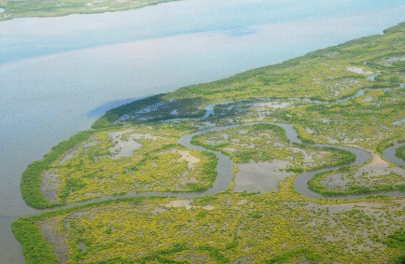
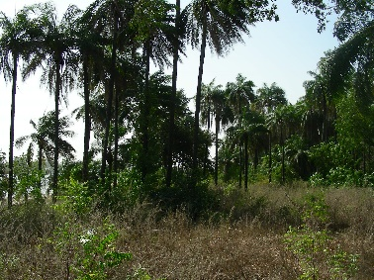


Le domaine productif est de toute première importance pour la région de Ziguinchor eu égard aux potentialités qu’on y trouve. L’environnement économique, dominé par l’agriculture (60% de la population active) est également composé de :
Elevage : bénéficie de réelles potentialités encore sous-exploitées
Foresterie : malgré les nombreuses agressions qu’elle a subies ces dernières années, demeure encore l’un des derniers bastions verts du Sénégal
Pêche : sous-secteur très dynamique qui souffre malgré tout d’une diminution des ressources halieutiques dans les zones traditionnelles de pêche
Artisanat : original et varié
Tourisme : diversifié et porteur
Industrie : peu développée et pour l’essentiel alimentaire
Minier : sous-secteur très peu développé à explorer
Les principaux objectifs que vise ce secteur productif sont :
l’autosuffisance alimentaire
l’industrialisation pour transformer une production sans cesse croissante et variée
la promotion des emplois directs et indirects
La réalisation de ces objectifs passe nécessairement par la satisfaction d'un certain nombre de conditions parmi lesquelles :
Réhabilitation de l’espace rural : par la reconstruction des infrastructures économiques et sociales de base, le déminage des zones infectées, la restauration du couvert végétal et la régénération des sols notamment par la poursuite de la lutte contre l’avancée de la langue salée
Intensification et la diversification de l’agriculture et de l’élevage
Développement d’unités industrielles de conservation et de transformation des produits du secteur primaire
Mangrove et palmiers
de Casamance
8
La Région de Fatick
- Le Delta du Saloum
Carte des zones d’intervention d’ICD Afrique et du trajet des voyages solidaires dans le delta du Saloum
Géographie
La région de Fatick est entourée au Nord et au Nord-Est par les régions de Thiès, Diourbel et Louga, au Sud par la République de Gambie, à l’Est par la région de Kaolack et à l’Ouest par l’océan Atlantique.
Le climat est de type soudano-sahélien. Pendant les années normales (1931-1985) la pluviométrie varie entre 600 et 900 mm. Ces dernières années elle était plus irrégulière, variant entre 400 et 600 mm.
Un tiers du territoire est composé de tannes, c'est-à-dire de terres salées (0,5 à 3 g/l) et riches en fluor (2 mg/l), ce qui les rend impropres à la culture et peu propices à l'élevage. La plupart sont situées dans les départements de Fatick et de Foundiougne.
La région possède une façade maritime sur l'océan, est limitrophe de 4 régions sénégalaises et frontalière de la Gambie au Sud.
Economie
L’activité économique de la région reste dominée par l’agriculture, l’élevage et la pêche mais les autres secteurs d’activités notamment le tourisme, présentent un intérêt certain pour le développement économique de la région. L’agriculture est axée sur les cultures de rente (arachide, coton, sésame, pastèque, cultures maraîchères et fruitières) et les cultures vivrières (mil, riz, maïs, niébé). On note cependant qu’une bonne partie de terres salées (Tannes) sont impropres à la culture et occupent 33,6% de la superficie régionale. Ce qui constitue une contrainte majeure pour le développement du sous-secteur.
L’élevage se caractérise par l’existence de techniques traditionnelles que sont l’élevage pastoral fondé sur la transhumance et l’élevage sédentaire du terroir villageois. Mais la réduction de l’espace pastoral due à la progression des terres salées est un handicap majeur. Cependant, avec la création de GIE et d’associations villageoises appuyées par les ONG, un élevage de type moderne se développe de plus en plus dans la région.

Slide 18




La pêche est essentiellement pratiquée dans la « Réserve de la Biosphère du Delta du Saloum » qui couvre le domaine continental, le domaine amphibie composé de trois grands groupes d’îles et le domaine maritime qui s’étale sur 65 km de côtes. Le tourisme recèle d’énormes potentialités et occupe une place de choix dans le tissu économique de la région. En effet, il offre une gamme assez riche de sites touristiques constitués par les nombreux cours d’eau et ‘’bolongs’’, les îles du Saloum, le Parc National du Delta du Saloum et de plusieurs autres sites et monuments historiques. En 2005 la région comptait 99 établissements d’hébergements touristiques constitués d’hôtels, de campements et d’auberges d’une capacité totale de 1 797 chambres et de 3 450 lits.
Administration
La région de Fatick est l'une des 14 régions administratives du Sénégal. Elle est frontalière avec la Gambie. Le chef-lieu régional est la ville de Fatick.
La région est découpée en trois départements : Fatick, Foundiougne et Gossas.
Elle comprend 9 arrondissements : Diakhao - Fimela - Niakhar - Tattaguine - Toubacouta - Djilor - Niodior - Colobane - Ouadiour.
Faune & flore
Le Delta du Saloum est un delta de rivière au Sénégal, où le Saloum se jette dans l'océan Atlantique. Le delta est inscrit au patrimoine mondial depuis 2011 et la zone est protégée par le parc national du delta du Saloum.
Le Parc national du delta du Saloum (PNDS) est l'un des six parcs nationaux du Sénégal — le second après celui du Niokolo-Koba, avec une superficie de 76 000 hectares. Le delta a été inscrit au patrimoine mondial en 2011 ainsi qu'au titre de réserve de biosphère en 1980 par l'Unesco et en tant que site Ramsar en 1984 pour l'importance de ses zones humides.
Les principaux biotopes observés sont les vasières à mangrove et les tannes, les côtes et îlots sableux, le milieu marin, la savane boisée soudanienne.
Le parc concentre une part importante des ressources fauniques et floristiques du Sénégal. On y retrouve :
95 espèces d’oiseaux : Le parc est notamment le premier site mondial de reproduction de la sterne royale (Thalasseus maximus) mais on y trouve aussi notamment le flamant nain (Phoeniconaias minor), le pélican gris (Pelecanus rufescens), le héron goliath (Ardea goliath), le goéland railleur (Larus genei), la mouette à tête grise (Chroicocephalus cirrocephalus) et la sterne caspienne (Hydroprogne caspia), l'aigrette à gorge blanche (Egretta gularis), le bagadais casqué (Prionops plumatus), la barge à queue noire (Limosa limosa), l'avocette élégante (Recurvirostra avosetta), ainsi que des milliers de limicoles paléarctiques.
114 espèces de poissons : L'une des plus importantes zones de concentration d'espèces de poissons du pays. 6e estuaire mondial en termes de diversité ichtyofaunique.
35 espèces de grande et moyenne faune : Les mammifères y sont peu représentés, mais on y rencontre cependant des phacochères, des hyènes tachetées (Crocuta crocuta), des guibs harnachés (Tragelaphus scriptus), des céphalophes de Grimm et surtout des singes patas, notamment le colobe bai (Procolobus badius). C’est un site important de reproduction de la tortue verte (Chelonia mydas), du lamantin et du dauphin Souza.
186 espèces de végétation ligneuse
Projet Femmes et Coquillages

Slide 19
9
Visas et formalités
Aucun visa n’est demandé pour le Sénégal, le passeport européen suffit. Il est cependant recommandé de faire parvenir à l’ambassade de France à Dakar la liste des participants aux séjours. Cette liste nominative devra également indiquer la date de naissance et le numéro de passeport des voyageurs. ICD-Afrique peut se charger de cette formalité. Sinon, il faudra remettre la liste au guide-accompagnateur.
A l’arrivée à l’aéroport, vous aurez à remplir une fiche destinée à l’administration sénégalaise sur laquelle vous devrez préciser la période, le lieu et l’objet de votre séjour.
Toute importation de fret lourd et volumineux devra faire l’objet d’une déclaration spéciale, principalement si vous dépassez le poids autorisé par votre compagnie aérienne et s’il s’agit de produits industriels ou
manufacturés. ICD-Afrique pourra vous aider dans cette démarche et
prévenir les services douaniers de l’aéroport.
Consignes pour l’aéroport
Le bagage à main ne doit pas dépasser 10kg. Les d’objets tranchants, couteaux et flacons (bouteilles d’eau, parfum, vernis) sont interdits en cabine.
Il est conseillé de prendre les justificatifs d’achat de tous vos appareils (ordinateurs, caméra, appareil photos…), votre carnet de vaccination fièvre jaune, les ordonnances pour les traitements médicaux spéciaux et votre traitement paludisme en bagage cabine.
L’Autorisation de sortie du territoire pour les mineurs est obligatoire.
10
Vaccins et santé
De nombreuses maladies sont présentes sur le territoire africain, comme d’ailleurs dans la plupart des pays du Sud. Elles ne présentent pas de réel danger si vous observez un minimum de règles d’hygiène et consommez uniquement de l’eau minérale ou filtrée. Méfiez-vous également des crudités et de la façon dont elles auront été lavées et désinfectées.
Risques modérés à très faibles : Infections intestinales, diarrhées, diverses parasitoses, salmonellose, lèpre, tuberculose, choléra, fièvre typhoïde, etc…. Certains de ces fléaux peuvent causer de gros dégâts sur la population locale, principalement à cause du manque d’hygiène et de la promiscuité. Les cas de transmission aux touristes et voyageurs sont excessivement rares.
Vous voyagerez dans des conditions optimales et vous n’encourrez aucun risque en respectant ces consignes.
Le plus gros risque encouru est bien évidemment le Paludisme, appelé aussi Malaria. La période la plus dangereuse se situe à la saison des pluies, de juin à octobre. L’anophèle (moustique porteur du virus) est malgré tout présent toute l’année, surtout dans les zones humides. Il est le plus agressif en fin de journée et la nuit. Une protection médicamenteuse est fortement recommandée, associée à des répulsifs et à l’utilisation de moustiquaires. Le vaccin ne sera pas disponible avant plusieurs années.
Il est également recommandé d’être protégé contre l’hépatite A, la fièvre jaune et le tétanos (DT Polio). Contactez pour cela votre médecin traitant ou un centre de médecine tropicale.
11
La devise locale est le Franc CFA.
Il a la valeur de nos anciens francs.
Argent
1€ = 655 FCFA
Dans la plupart des grandes villes, vous pourrez changer des euros ou retirer de l’argent. On trouve des distributeurs automatiques sur les grandes villes (Dakar, Kaolack, Tambacounda…).
Pour retirer par carte bancaire, il faut se munir de ses pièces d’identité.
Dans de nombreux établissements bancaires, les retraits hebdomadaires sont limités.
Votre accompagnateur pourra vous faire le change à votre arrivée afin de vous épargner ce souci.
Le coordinateur d’ICD-Afrique vous guidera dans ces démarches.

Slide 20








Pour les longs séjours, ICD-Afrique vous propose également d’effectuer un virement avant votre séjour sur son compte au Crédit Agricole de Tambacounda. Vous aurez ainsi toute facilité de retirer de l’argent régulièrement en fonction de vos besoins et en toute sécurité.
Il est recommandé de n’emporter que de petites sommes d’argent liquide et/ou de les répartir en plusieurs endroits et sur plusieurs personnes.
Sur des petites sommes, ICD-Afrique pourra reprendre vos francs CFA à la fin de votre séjour. Calculez donc au plus juste, sinon il vous restera la dernière possibilité de les offrir en cadeau ou d’acheter des souvenirs ou produits artisanaux dans les boutiques de l’aéroport.
12
Vêtements et équipements divers
Il conviendra d’adapter le contenu de votre sac à la période de voyage.
Ne vous chargez pas trop. Vous aurez toujours la possibilité de faire laver votre linge sur place pour un coût tout à fait modeste ou d’acheter à Dakar ou à Tambacounda ce qu’il vous manquera. L’essentiel est de ne pas oublier toutes les protections habituelles contre la chaleur, la poussière, la pluie et le soleil. Une liste de voyage vous est conseillée à la fin de ce livret.
Quelques remarques : Il est très difficile de trouver des pellicules diapositives au Sénégal ou des piles électriques. Il est possible de recharger vos batteries appareils photos sur Dakar ou Tambacounda en journée sous réserve de coupures et Dialacoto quelques heures le soir. Vous trouverez des cyber-cafés partout sur Dakar et Tambacounda et des télécentres un peu partout y compris à Dialacoto. Impossible aussi de consommer un vrai café en dehors de Dakar. Le Nescafé en poudre règne en maître. Pour les amateurs, se munir d’une petite cafetière italienne et de votre café. Les campements de Tambasocé et Dialacoto sont équipés en cafetières italiennes.
Le coordinateur ICD dispose d’un numéro Sénégalais pour toutes urgences.
Groupes de voyageurs solidaires
ICD-Afrique – www.icd-afrique.org
Siège social 18 Bd. Camille Flammarion- 13001 Marseille – Tél : +33 (0)4 92 83 92 80– contact.icd-afrique@icd-afrique.org
N° SIRET : 485 237 002 00079- Immatriculation Tourisme ATES n° IM 075 110 126 - Assurance MAIF Niort contrats n°3262472N & 3135964N
Antenne 04 : Château-Garnier - 04170 Thorame-Basse – Tél/fax : 00 33 (0)4 92 83 92 80 / (0)6 81 22 58 05 – dalbieshenri2@gmail.com

Slide 21
Annexes
Conseils Paludisme et Vaccinations (traitement anti paludéen)
La Malarone : produit efficace, très cher mais avec très peu d’effets secondaires. Première prise la veille du départ. Prise une fois par jour au cours d'un repas (ou à l'occasion d'une prise d'aliment lacté) et poursuivi tout le séjour, plus 7 jours au retour. Le plus efficace actuellement sur le marché.
Le Spanor et la Tolexine : traitements remboursés par la Sécurité sociale. La molécule active est la « doxycycline ». Nécessité de poursuivre le traitement un mois après le retour.
Le Doxypalu : traitement conseillé par les services médicaux et qui doit être débuté la veille du départ et poursuivi pendant le séjour plus 4 semaines après le retour. Même molécule active que le Spanor, peut être remboursé.
La Savarine, la Nivaquine (en traitement combiné) ou la Paludrine : toujours utilisés mais plus valables officiellement dans la zone de classement actuelle du Sénégal. Les africains les utilisent toujours et quasi exclusivement. Ils ont quelques effets secondaires (diarrhées et nausées).
Le Lariam : traitement préconisé par les centres de maladies tropicales et qui garantit une bonne protection… Mais il est fortement déconseillé. Les effets secondaires sont importants (nausées, maux de tête, diarrhées, fragilité psychologique), il coûte cher et n’est pas justifié au Sénégal durant la période du voyage. Traitement hebdomadaire initié au moins 10 jours avant le séjour en zone impaludée et prolongé pendant 3 semaines après l'éviction du risque.
Les effets secondaires de ces traitements : Ils rendent tous plus ou moins sensible aux UV et certains peuvent, selon les personnes, générer des nausées ou des vomissements. Il est donc recommandé de les prendre le soir au moment du repas. Aucun traitement n’est efficace à 100%, d’où l’importance des répulsifs et des moustiquaires.
ICD-Afrique ne prend pas la responsabilité de conseiller l’un de ces traitements et vous demande de recueillir l'avis d'un médecin ou d’un centre de médecine tropicale.
Vaccinations : Le vaccin de la fièvre jaune n’est désormais plus obligatoire mais il est fortement conseillé ; ainsi que celui de l’hépatite A.
Votre DTPolio doit être à jour.
Conseils santé : Effectuer un bilan médical complet et dentaire avant le départ.
Se munir de la totalité des traitements et produits pharmaceutiques nécessaires.
Obligation conventionnelle : Présenter à ICD Afrique un document d’aptitude au voyage ainsi qu’une liste des allergies ou des contre-indications médicamenteuses, signés par votre médecin.
ICD-Afrique – www.icd-afrique.org
Siège social 18 Bd. Camille Flammarion- 13001 Marseille – Tél : +33 (0)4 92 83 92 80– contact.icd-afrique@icd-afrique.org
N° SIRET : 485 237 002 00079- Immatriculation Tourisme ATES n° IM 075 110 126 - Assurance MAIF Niort contrats n°3262472N & 3135964N
Antenne 04 : Château-Garnier - 04170 Thorame-Basse – Tél/fax : 00 33 (0)4 92 83 92 80 / (0)6 81 22 58 05 – dalbieshenri2@gmail.com

Slide 22
Pharmacie de groupe
Le coordinateur ICD disposera d’une trousse complète, mais vous nous conseillons de vous en préparer une personnelle.
Médecine douce :
Autres produits :
Charbon
Exo flore
Arnica (gel et cachets)
Essence de lavande
Huiles essentielles
Lactéol fort
Ercéfuryl ou produit contre les infections intestinales
Immodium
Autres traitements divers contre les infections ou les diarrhées
Maalox
Anti-vomitif et anti-spasmodique
Anti-histaminique
Traitements divers contre la constipation
Vermifuge
Aspirine et Paracétamol
Antibiotiques à spectre large
Traitement pour maux de dents et bains de bouche
Traitement contre infections urinaires
Traitement pour les infections et affections laryngées
Collyre oculaire
Désinfectant dermique
Pommade et pilules anti-inflammatoires
Biafine et produits anti-irritation
Traitement anti paludéen, préventif et curatif
Para pharmacie :
Crème solaire
Désinfectant pour main ou savon de Marseille
Répulsif moustiques (spécial tropique 5/5 ou Marie Rose efficace et se trouve en grandes surfaces)
Crème contre les démangeaisons
Crème pour l’échauffement
Aspi venin
Spray nasal
Aiguilles stériles
Gaze, sparadrap, bandes
Attelles
Matériel de première urgence en cas de coupure : aiguilles et fils de suture
Pansements divers : Tricostéril, Stéristrip
Pince à épiler, coupe-ongle et ciseaux
ICD-Afrique – www.icd-afrique.org
Siège social 18 Bd. Camille Flammarion- 13001 Marseille – Tél : +33 (0)4 92 83 92 80– contact.icd-afrique@icd-afrique.org
N° SIRET : 485 237 002 00079- Immatriculation Tourisme ATES n° IM 075 110 126 - Assurance MAIF Niort contrats n°3262472N & 3135964N
Antenne 04 : Château-Garnier - 04170 Thorame-Basse – Tél/fax : 00 33 (0)4 92 83 92 80 / (0)6 81 22 58 05 – dalbieshenri2@gmail.com

Slide 23
Liste de voyage
Voyage
1 duvet (pour séjour en mai, un drap devrait suffire)
1 taie d’oreiller, voire même un oreiller si vous ne souhaitez pas utiliser ceux présent sur place (peut être utile pour le voyage 12h de bus).
1 petit sac à dos (rando… bagage à main pour voyage 10kg max)
1 gourde, un sac thermo pour bouteille
1 frontale ou lampe de poche type dynamo
1 réveil
Vêtements
1 pull (pour le voyage)
1 pantalon ou jean (voyage)
1 paire de chaussures fermées (voyage + marche)
1 sweat léger
2 pantalons légers
1 chapeau, une casquette ou des tissus
2 jupes assez longues
2 shorts pas trop courts (pantacourts)
6 tee shirts
1 ou 2 chemises ou tuniques
1 ou … paire de tongues
4 chaussettes
Prévoir une tenue habillée pour les sorties et des tenues décontractées pour les journées
1 grande et 1 petite serviette de toilette
1 trousse de toilette (savon, shampooing, dentifrice, coupe ongles, lingettes biodégradables, mouchoirs en papier, etc…)
(Possibilité de laver sur place…ne pas s’encombrer avec trop de bagages, prévoir savon de Marseille)
Pour le mois de septembre : ajoutez un vêtement de pluie et des chaussures adaptées
Pour le travail
1 paire chaussures fermées
1 pantalon de travail ou bleu
1 paire de gants
Objets utiles et cadeaux
Stylos et matériel scolaire (pas de manuels scolaires, programme différent)
Livres, dictionnaires, cartes
Tout objet solaire (lampe torche, éclairage sol ou mûrs, galets, panneaux…)
Matériel menuiserie, ébénisterie, mécanique, jardinage
Graines pour les potagers
Pompes pour les puits
Vêtements en bon état (enfants, adultes)
Ballon (foot, rugby, basket…)
Equipement sportif et maillots
Portables, matériel informatique en bon état, appareil photos
Plannings, carnets, stylos, cartables
Bonbons, vin, gâteaux
Jeux
Bijoux, maquillage, parfum, savon, cosmétiques
Conseils
Lunettes de soleil
Appareil photo
Pochette ou banane
Cadenas pour les sacs (penser à identifier tous les bagages)
Savon de Marseille ou lessive
Un thermos pour le café
Munissez-vous d’un ancien téléphone. Vous pourrez acheter une puce sur place
D’autre part la plupart des communications se passent actuellement par internet et Whats’App
ICD-Afrique – www.icd-afrique.org
Siège social 18 Bd. Camille Flammarion- 13001 Marseille – Tél : +33 (0)4 92 83 92 80– contact.icd-afrique@icd-afrique.org
N° SIRET : 485 237 002 00079- Immatriculation Tourisme ATES n° IM 075 110 126 - Assurance MAIF Niort contrats n°3262472N & 3135964N
Antenne 04 : Château-Garnier - 04170 Thorame-Basse – Tél/fax : 00 33 (0)4 92 83 92 80 / (0)6 81 22 58 05 – dalbieshenri2@gmail.com

Slide 24
Les liens utiles pour le voyage
Ministère des Affaires étrangères - France.diplomatie
Site du ministère français des Affaires étrangères.
Organisation et actualité de l'action de la France dans le monde...
http://www.diplomatie.gouv.fr
Conseils aux voyageurs - Cellule de veille
La cellule de veille assure une veille permanente sur les situations pouvant affecter la sécurité des ressortissants français à l’étranger.
http://www.diplomatie.gouv.fr/voyageurs
Conseil médical aux voyageurs
Vous informer sur les risques médicaux encourus lors d'un voyage et sur les moyens de s'en prévenir...
http://www.pasteur-lille.fr/fr/sante/conseil_medical_voyageurs.htm
Prévisions météorologiques à travers le monde
Le site de CNN s'impose à la fois comme le plus complet et le plus rapide à consulter...
http://www.cnn.com/weather
Meteo France
Prévisions météorologiques en France et en Europe (temps, climat, températures). Bulletin, image...
http://www.meteo.fr
Taux de change
Taux de change · Cours de l'or à Paris · Principaux cours quotidiens de l'euro · Principaux cours de l'euro à fin de mois
Principaux cours moyens mensuels...
http://www.banque-france.fr/fr/poli_mone/taux/change.htm
Mappy - plans, itinéraires, guide d'adresses en Europe
Services de plans, calcul d'itinéraires et guide d'adresses pour préparer vos déplacements en Europe sur Internet et sur Mobiles.
http://www.mappy.fr
ICD-Afrique – www.icd-afrique.org
Siège social 18 Bd. Camille Flammarion- 13001 Marseille – Tél : +33 (0)4 92 83 92 80– contact.icd-afrique@icd-afrique.org
N° SIRET : 485 237 002 00079- Immatriculation Tourisme ATES n° IM 075 110 126 - Assurance MAIF Niort contrats n°3262472N & 3135964N
Antenne 04 : Château-Garnier - 04170 Thorame-Basse – Tél/fax : 00 33 (0)4 92 83 92 80 / (0)6 81 22 58 05 – dalbieshenri2@gmail.com

Slide 25
Lexique wolof
Saluer
Faire connaissance
Bonjour____________________________ salam aleïkoum
Réponse ___________________________ alekoum salam
Bonjour (le matin) ___________________ jaam nga fanane
Bonne après midi ___________________ jaam nga yendoo
Comment ça va ? ________________________ na nga def
Ça va _______________________________maa ngi fé rek
D’où viens-tu ? ________________________fan nga djoge
Je suis français ________________________wa faraas laa
Où résides-tu ? _________________________ fan nga dek
Je réside Hôtel .... _______________________ otel laa dek
Comment t’appelles-tu ? ______________ na nga toudou ?
Je m’appelle... _______________________maa ngi toudou
Je travaille pour un projet __ damay liggey tchi benn porosé
S’adresser aux gens
Demander
Monsieur ____________________________________ gorgi
Madame _________________________________sokhna si
À une personne ayant l’âge de votre père ________ papa dji
À une personne ayant l’âge de votre mère ________yaay dji
Jeune dame ____________________________ jongama dji
A une personne du même âge que vous :
de femme à homme (mon frère) _____ sama tchammegn
d’homme à femme (ma sœur) ____________sama djigen
Entre personnes du même âge _______________ dom yaay
Entre hommes ___________________________ sama waay
Qu’est ce que c’est ? _________________________lan la?
S’il te plaît ___________________________ sou la neekhe
Excuse-moi ________________________________ bal ma
Combien (le prix) ___________________________ niata la
Qui ? ______________________________________ kan ?
Où ? _______________________________________ fan ?
Quand ? ___________________________________kagn ?
Quoi ? ______________________________________lan ?
Où sont les toilettes ? ____________ fan la wanak wi nek ?
Remercier
Le temps
Merci ____________________________________ djerejef
Il n’y pas de quoi _________________________ amul solo
Ce n’est rien _____________________________ dou dara
Le plaisir est partagé _____________________ gnoko bok
Oui _______________________________________waaw
Non ______________________________________ dédet
Demain ____________________________________souba
Hier _______________________________________ demb
Aujourd’hui ____________________________________tey
Bon ________________________________________bakh
Mauvais _____________________________________ bon
Prendre congés
La famille
Va en paix, bonne route ______________ demal ak djamm
Passe une bonne journée ___________ yendoul ak djamm
Passe une bonne nuit ______________fanaanal ak djamm
Au revoir _________________ ba suba ak jam / ba beneen
A la prochaine, si Dieu le veut _ ba beneen yoon, inch Allah
Maman ______________________________ yay / ndey dji
Papa _________________________________bay / bay dji
Les lieux
Médecin __________________________________doktoor
Car (bus) ____________________________________kaar
Taxi ________________________________________taksi
Poste/banque ____________________________ post/bank
Hôtel ________________________________________otel
Pharmacie _______________________________ farmassi
Consulat ________________________________ kongnsila
Police ______________________________________ polis
Hôpital ___________________________________loppitan
Ecole _____________________________________daradji
Marché ____________________________________marsé
Téléphone _________________________________téléfon
Les toilettes ______________________________wanak wi
Station essence ___________________________estasyon
Moustiquaire ______________________________sanke bi
Où se trouve... ? ___________________fahn la... bi nekk ?
Boire - manger
Pain __________________________________ mbourou mi
Chocolat ___________________________________ sokola
Café ________________________________________ kafé
Petit déjeuner _______________________________ ndekki
Déjeuner _____________________________________ agn
Dîner ________________________________________ reer
J’ai faim ________________________________ damaa khiif
J’ai soif _________________________________ dama marr
Ananas ____________________________________ananas
Banane ____________________________________banana
Mangue ____________________________________mango
Orange _____________________________________ soras
Poisson _______________________________________jen
Viande ______________________________________ yapp
ICD-Afrique – www.icd-afrique.org
Siège social 18 Bd. Camille Flammarion- 13001 Marseille – Tél : +33 (0)4 92 83 92 80– contact.icd-afrique@icd-afrique.org
N° SIRET : 485 237 002 00079- Immatriculation Tourisme ATES n° IM 075 110 126 - Assurance MAIF Niort contrats n°3262472N & 3135964N
Antenne 04 : Château-Garnier - 04170 Thorame-Basse – Tél/fax : 00 33 (0)4 92 83 92 80 / (0)6 81 22 58 05 – dalbieshenri2@gmail.com

Slide 26
Lexique wolof
Chiffres
Les jours de la semaine
Un _________________________________________ benn
Deux ________________________________________ ñaar
Trois ________________________________________ ñett
Quatre ______________________________________ ñent
Cinq _____________________________________ juróom
Dix _________________________________________ fukk
Vingt ____________________________________ ñaar fukk Cent _____________________________________ téeméer
Mille ________________________________________ junni
Lundi ______________________________________ altine
Mardi _____________________________________ talaata
Mercredi __________________________________ àllarba
Jeudi ____________________________________ alxames
Vendredi _______________________________ altine jume
Samedi ___________________________________ gaawu
Dimanche __________________________________ dibeer
Transports
Les couleurs
Voiture ______________________________________ oto
Taxi _______________________________________ taksi
Bus _______________________________________ nbus
Train ____________________________________ njàmbur
Avion _______________________________________ ayu
Bateau _____________________________________ gaal
Vélo ____________________________________ bisikileet
Moto ______________________________________ moto
Camion __________________________________ kaman
Pirogue ____________________________________ gaal
Blanc ______________________________________ weex
Noir _______________________________________ ñuul
Rouge ______________________________________ xonk
Bleu ________________________________________ bulo
Vert ________________________________________ verd
Jaune __________________________________ ñaar-ñaar
Marron __________________________________ ñambaat
Le corps humain
Santé
Tête _______________________________________ bopp
Cheveux ____________________________________ kaw
Main _______________________________________ loxo
Pied _______________________________________ tànk
Yeux _______________________________________ gëtt
Oreille _____________________________________ néen
Bouche __________________________________ gémmiñ
Cœur _______________________________________ xol
Maladie ___________________________________ feebar
Médicament ________________________________ garab
Blessure __________________________________ njaxas
Douleur __________________________________ tàngoor
Bien portant __________________________________ wér
Rhume _____________________________________ nopp
Sang ______________________________________ deret
Mal de ventre _________________________ xoox bu metti
Toux ________________________________________ gët
A la maison
Maison ______________________________________ ker
Chambre ______________________________ dëkkuwaay
Lit ______________________________________ noppalu
Chaise ______________________________________ kat
Table _____________________________________ tabala
Porte ______________________________________ buntu
Fenêtre __________________________________ fenetaar
Expressions utiles
Fais attention ! __________________________ bul fanaan !
Dépêche-toi _______________________ yeggale sa bopp !
Attends ____________________________________ xaaral
C’est vrai __________________________________ dof na
C’est faux ________________________________ dul njàng
Je ne sais pas _____________________________ xamuma
Pas de problème _______________________ amul problem
Comment t’appelles-tu ? ____________________ noo tudd ?
Je m’appelle ____________________________ maangi tudd
Je vais à ________________________________ dinaa dem
Combien ca coûte ? ________________________ ñaata la ?
Je n’ai pas d’argent _____________________ amuma xaalis
Les sentiments
Heureux _____________________________________ bég
Triste ______________________________________ dëgër
Fatigué _____________________________________ sonal
Malade ____________________________________ feebar
Fâché _______________________________________ yàq
Peur _______________________________________ ragal
ICD-Afrique – www.icd-afrique.org
Siège social 18 Bd. Camille Flammarion- 13001 Marseille – Tél : +33 (0)4 92 83 92 80– contact.icd-afrique@icd-afrique.org
N° SIRET : 485 237 002 00079- Immatriculation Tourisme ATES n° IM 075 110 126 - Assurance MAIF Niort contrats n°3262472N & 3135964N
Antenne 04 : Château-Garnier - 04170 Thorame-Basse – Tél/fax : 00 33 (0)4 92 83 92 80 / (0)6 81 22 58 05 – dalbieshenri2@gmail.com

Slide 27
Fiche technique d’ICD Afrique (août 2025)
Dénomination : Institut de Coopération pour le Développement en Afrique
Siège social : 10, Bd du Collet – bât A - 13008 Marseille
Nature juridique : Association loi 1901 reconnue d’Intérêt Général [art. 200 & 238 bis du CGI]
Date de création : 24 septembre 2005
Parution au JO : 29 octobre 2005
Numéro SIRET : 485 237 002 00079 / Code APE : 9499Z / Code RNA : W042000503
Représentant légal : Henri DALBIES (Président) / Domicile : Château-Garnier - 04 170 Thorame-Basse dalbieshenri2@gmail.com / Tel. : +33 (0)4 92 83 92 80 / +33 (0)6 81 22 58 05 / Skype : henridal
Direction Générale France : contact.icd-afrique@icd-afrique.org / Tél. : +33 (0)4 92 83 92 80 / +33 (0)6 81 22 58 05
Antenne Alpes Maritimes (06) :
Max ARTUSO / +33(0)6 09 80 22 69 / martuso@protonmail.com
182, av. des Jasmins - 06 250 MOUGINS
Numéro SIRET antenne ICD 06 : 485 237 002 00053
Antenne Hauts de France (59) :
- - - - - - - -
52 bis, rue Pasteur - 59 370 MONS EN BAROEUL
Numéro SIRET antenne ICD 59 : 485 237 002 00087
Direction Nationale Sénégal :
Kadidja DIOP (Directrice Nationale) / +221 77 533 62 36 / kdiop.icdafriqe@gmail.com
Skype : Kadidja Diop
Ngor extension lot n°654 BP : 64 514 Dakar-Fann-Sénégal
Antenne Tambacounda :
Boubacar SANGARE / bureaux : +221 33 981 59 17 / port. : +221 77 564 44 37
sangareicda@gmail.com / Skype : sangareard
Route de l’hôtel Asta-Kébé, - BP 220 Tambacounda, Sénégal
Antenne Dakar :
Abdou SARR / +221 77 698 32 92 / sarrabdoudiatta25@gmail.com
Mairie annexe, route de Sambadia – Palmarin (Fatick) / Route de Soucouta - Toubacouta
Antenne Sine Saloum :
Antenne Ziguinchor :
François BASSENE / +221 77 237 83 93 / bureau : +221 33 885 10 31 frankibassene@gmail.com
Rue du stade Aline Sitoé diatta - Biagui 2 - en face de la pharmacie du stade
N°177 BP 1000- Ziguinchor
Agrément Sénégal : Récépissé n° 01283/MINT/DAGAT/T du 12/01/2010 – Immatriculation NINEA n° 45781520L9
Antenne Tizi Ouzou (Algérie) :
Ramdane LADAOURI / +213 77 289 98 33 / r_ladaouri@yahoo.fr
Skype : ramdane.ladaouri1
Partenaire local : APEM (Association de Promotion de l’Environnement et des économies de Montagne)
Ath-Yanni 15530 Tizi Ouzou (Algérie)
Antenne Kasserine & Tunis :
Om el Khir MISSAOUI / +216 71 210 872 / port. +216 95 612 025
ok.missaoui@gmail.com / Skype : om.el.khir.missaoui
3, Rue Ali Riahi - Boukornine - HAMMAM-LIF BEN AROUS - 2093 – TUNISIE
Déclaration en préfecture : le 7 octobre 2005 n° 0833051746 (enregistrement en préfecture du Var) - Changement siège social : Ss Préf. Castellane (04) le 23/05/06 - Enregistrement en préfecture des Bouches du Rhône en date du 02 juillet 2011 - n° W 04200503
Publication au J O : 29/10/2005, modification au JO du 15/07/2006, modification au JO du 10/09/2011(art 105)
Immatriculation Tourisme ATES : n° IM 075 110 126 à effet du 05 /04 /2011
Polices d’assurance : Contrat collectif ATES - Maif n° 3262472 N + Contrat local ICD-Afrique Maif n° 3135964N - Maif 79038 - Niort Cedex 9
Compte bancaire : CRCA St André les Alpes / n° cpte : 43604185190 / IBAN : FR76 1910 6008 3743 6041 8519 020 BIC : AGRIFRPP891
Membres : 100 membres adhérents en 2022 / 0 salariés en France / 6 salariés (ées) au Sénégal
ICD-Afrique – www.icd-afrique.org
Siège social 18 Bd. Camille Flammarion- 13001 Marseille – Tél : +33 (0)4 92 83 92 80– contact.icd-afrique@icd-afrique.org
N° SIRET : 485 237 002 00079- Immatriculation Tourisme ATES n° IM 075 110 126 - Assurance MAIF Niort contrats n°3262472N & 3135964N
Antenne 04 : Château-Garnier - 04170 Thorame-Basse – Tél/fax : 00 33 (0)4 92 83 92 80 / (0)6 81 22 58 05 – dalbieshenri2@gmail.com

